Slide 1

8º ANO
3ª SÉRIE
MATEMÁTICA
LÍNGUA PORTUGUESA
3º BIMESTRE – 2025

Slide 2


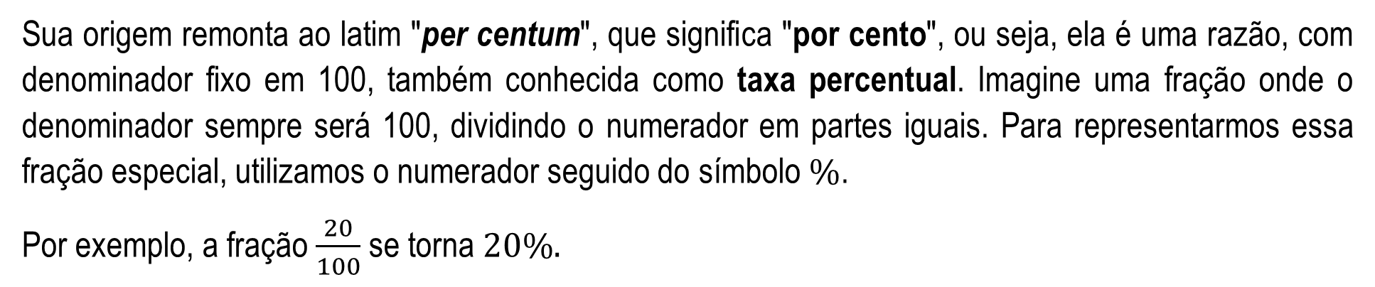
PORCENTAGEM
Desvendando os mistérios das porcentagens: um guia prático para o dia a dia.
A porcentagem se esconde em cada canto, nos convidando a uma jornada de cálculos e decisões. Cartazes coloridos anunciam promoções e liquidações irresistíveis, com descontos que desafiam a matemática. Juros e descontos se entrelaçam nas etiquetas, exigindo nossa atenção nas tomadas de decisões.
Sua origem remonta ao latim "per centum", que significa "por cento", ou seja, ela é uma razão, com denominador fixo em 100, também conhecida como taxa percentual. Imagine uma fração onde o denominador sempre será 100, dividindo o numerador em partes iguais. Para representarmos essa fração especial, utilizamos o numerador seguido do símbolo $\%$.
Por exemplo, a fração $\frac{20}{100}$ se torna $20\%.$

Slide 3
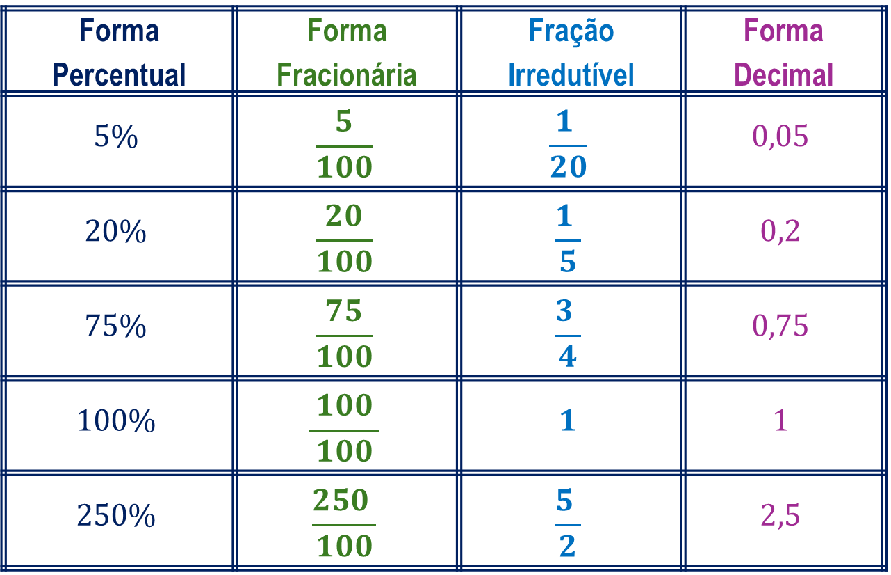
Mas, a porcentagem não se limita a essa forma. Ela também pode se apresentar como uma fração ou até mesmo como um número decimal.
Forma Percentual | Forma Fracionária | Fração Irredutível | Forma Decimal
$$5\%$$ | $$\frac{5}{100}$$ | $$\frac{1 }{20}$$ | $$0,05$$
$$20\%$$ | $$\frac{20}{100}$$ | $$\frac{1 }{5}$$ | $$0,2$$
$$75\%$$ | $$\frac{75}{100}$$ | $$\frac{3 }{4}$$ | $$0,75$$
$$100\%$$ | $$\frac{100}{ 100 }$$ | $$1$$ | $$1$$
$$250\%$$ | $$\frac{250 }{100}$$ | $$\frac{5 }{2}$$ | $$2,5$$

Slide 4
Por exemplo, sabendo que 20% dos estudantes, de uma escola, não apreciam filmes de terror, estamos descobrindo que a cada 100 estudantes, 20 deles preferem evitar sustos.
Mas atenção: as porcentagens podem ser traiçoeiras! É fundamental ter um olhar atento para interpretá-las corretamente.
Então, prepare-se para desvendar os segredos das porcentagens e se tornar um mestre em decifrar seus enigmas. Com um pouco de prática, você estará pronto para lidar com elas em qualquer situação do dia a dia, seja durante as compras no supermercado, nas análises de pesquisas ou até mesmo em negociações financeiras.

Slide 5

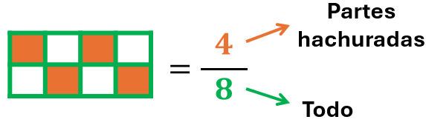
Porcentagem representada na forma fracionária
A palavra fração vem do latim “fractione” e significa dividir. De uma forma mais simples, pode-se dizer que a fração é uma representação de “partes” de um “todo” que foi dividido.
 | Numerador indica quantas dessas partes foram consideradas (partes hachuradas).
 | Denominador indica o número de partes iguais em que o inteiro (todo) foi dividido.

Slide 6

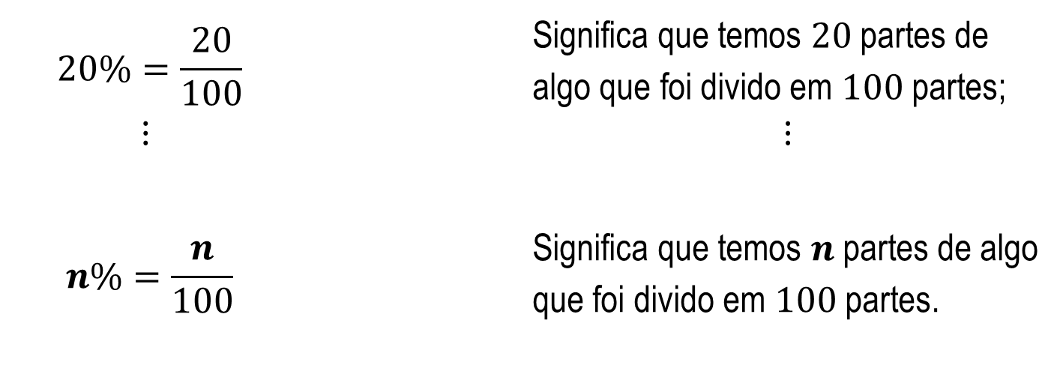
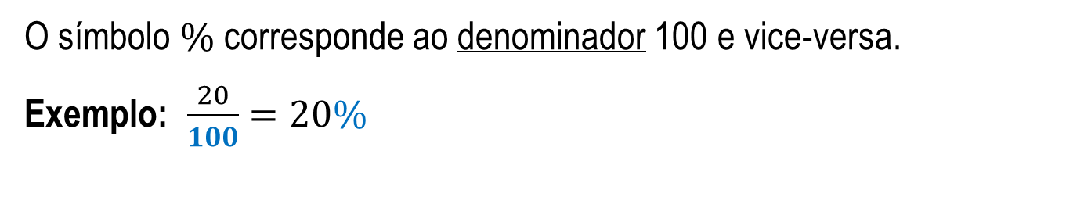
A porcentagem é um caso particular de fração, pois representa uma quantidade de partes de um todo composto por 100 partes. Assim,
$$20\%=\frac{20}{100}$$ |  | Significa que temos $20$ partes de algo que foi divido em $100$ partes;
$$⋮$$ |  | $$⋮$$
$$n\%=\frac{n}{100}$$ |  | Significa que temos $n$ partes de algo que foi divido em $100$ partes.
O símbolo $\%$ corresponde ao denominador 100 e vice-versa.
Exemplo: $\frac{20}{100}=20\%$

Slide 7
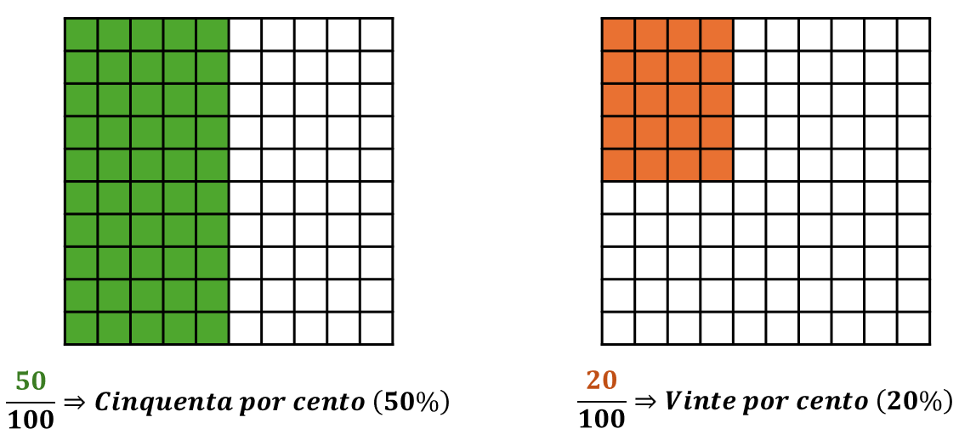
Fração representada na forma percentual
Para representarmos uma fração, com denominador igual a 100, na forma de porcentagem, substituímos o denominador 100 pelo símbolo %.
Porém, para representarmos uma fração, com denominador diferente de 100, na forma de porcentagem, podemos proceder de três formas.

Slide 8
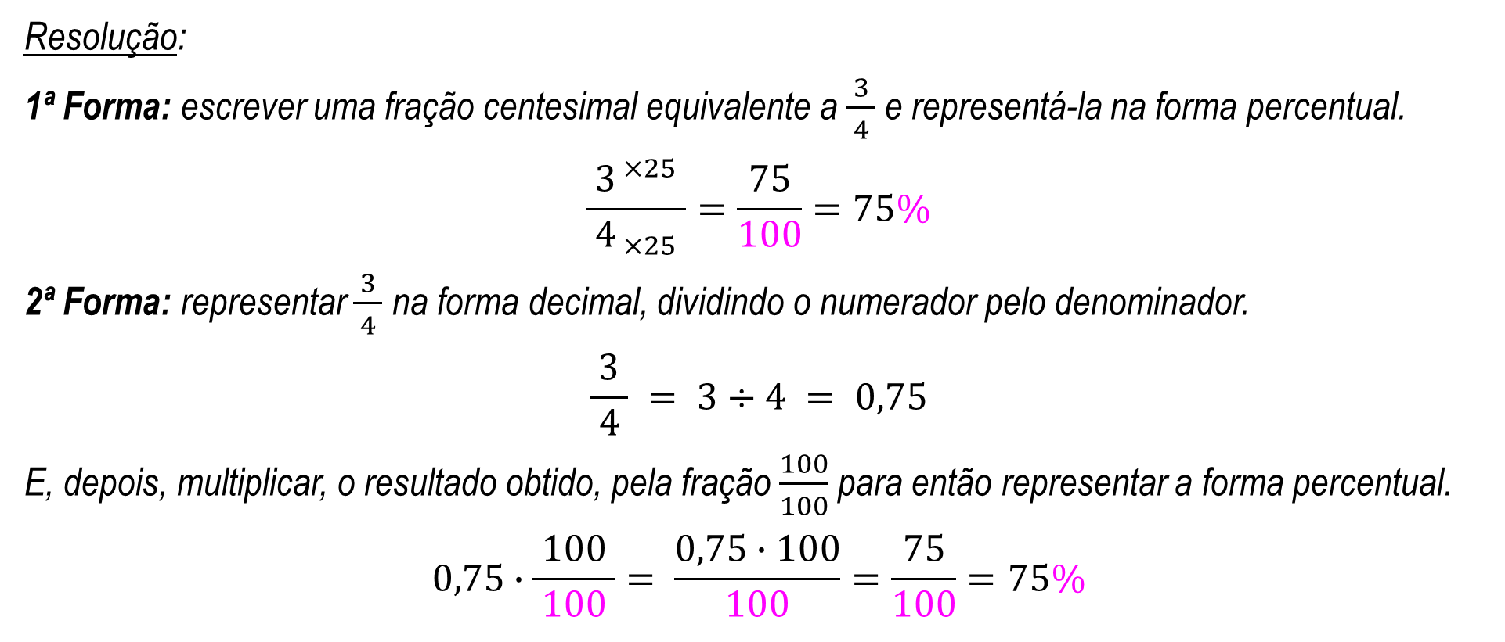
Exemplo: Escrever $\frac{3}{ 4 }$ na forma percentual.
Resolução:
1ª Forma: escrever uma fração centesimal equivalente a $\frac{ 3 }{4}$ e representá-la na forma percentual.
$$\frac{ 3^{ ×25} }{4_{ ×25}}=\frac{75}{100}=75\%$$
2ª Forma: representar $\frac{3}{ 4 }$ na forma decimal, dividindo o numerador pelo denominador.
$$\frac{3}{ 4 } = 3÷4 = 0,75$$
E, depois, multiplicar, o resultado obtido, pela fração $\frac{100}{100}$ para então representar a forma percentual.
$$0,75∙\frac{100}{ 100 }= \frac{0,75∙100}{100}=\frac{75}{100}=75\%$$

Slide 9
Observe, a posição da vírgula ao multiplicarmos um número por 100, nos exemplos:

Slide 10
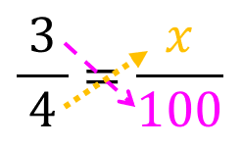
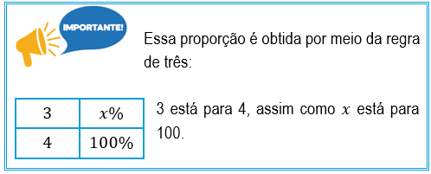
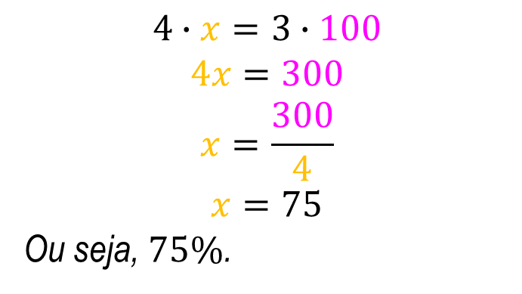
3ª Forma: construir a proporção, igualando $\frac{3}{ 4 }$ à fração $\frac{x}{100}$ e, depois, aplicar a Propriedade Fundamental da Proporção.
$$4∙x=3∙100$$
$$4x=300$$
$$x=\frac{300}{4}$$
$$x=75$$
Ou seja, $75\%$.

Slide 11
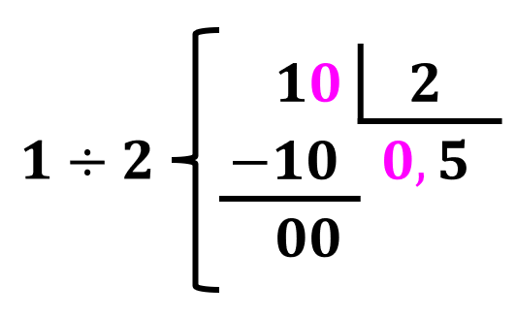
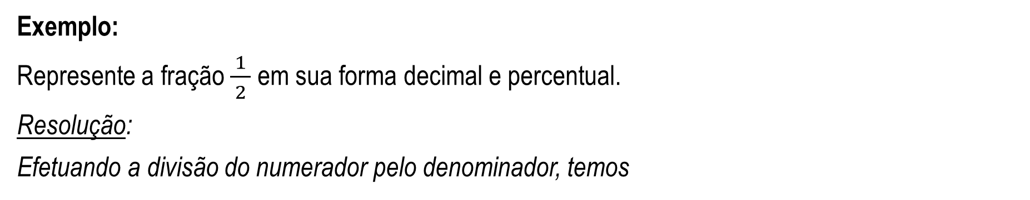
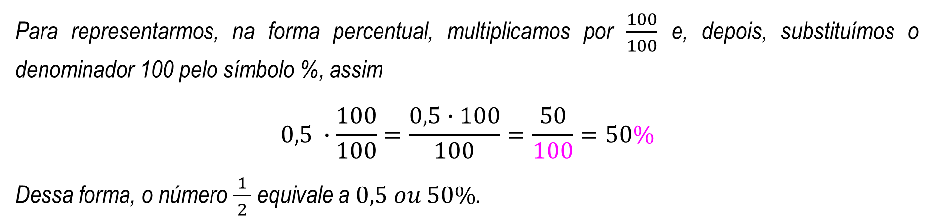
Exemplo:
Represente a fração $\frac{1}{ 2 }$ em sua forma decimal e percentual.
Resolução:
Efetuando a divisão do numerador pelo denominador, temos
Para representarmos, na forma percentual, multiplicamos por $\frac{100}{100}$ e, depois, substituímos o denominador 100 pelo símbolo %, assim
$$0,5 ∙\frac{100}{100}=\frac{0,5∙100}{100}=\frac{50}{100}=50\%$$
Dessa forma, o número $\frac{ 1 }{2}$ equivale a $0,5 ou 50\%$.

Slide 12
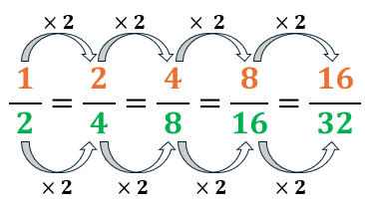
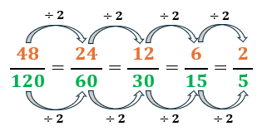
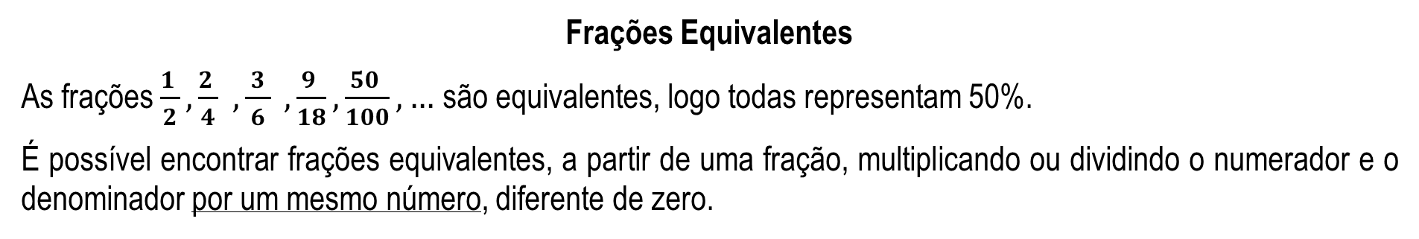
Frações Equivalentes
As frações $\frac{1 }{2}, \frac{2 }{4} ,\frac{ 3 }{6} , \frac{9 }{18}, \frac{50 }{100},…$ são equivalentes, logo todas representam 50%.
É possível encontrar frações equivalentes, a partir de uma fração, multiplicando ou dividindo o numerador e o denominador por um mesmo número, diferente de zero.
Amplificação
Multiplica-se o numerador e o denominador por um mesmo número, maior que 1.
Simplificação
Divide-se o numerador e o denominador por um divisor comum, maior que 1.
OBS.: Ao simplificarmos uma fração, esta pode se tornar irredutível, isto ocorre quando seu numerador e denominador são primos entre si.

Slide 13
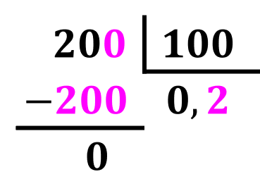
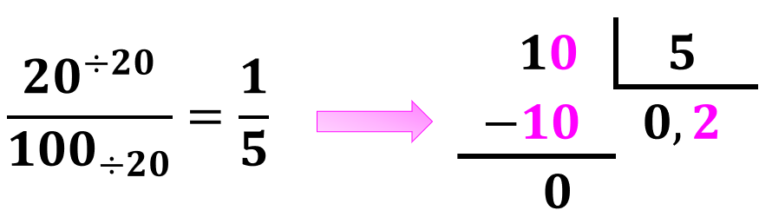

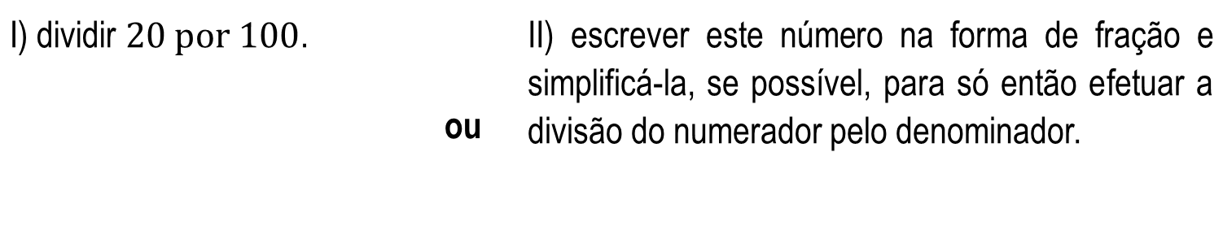
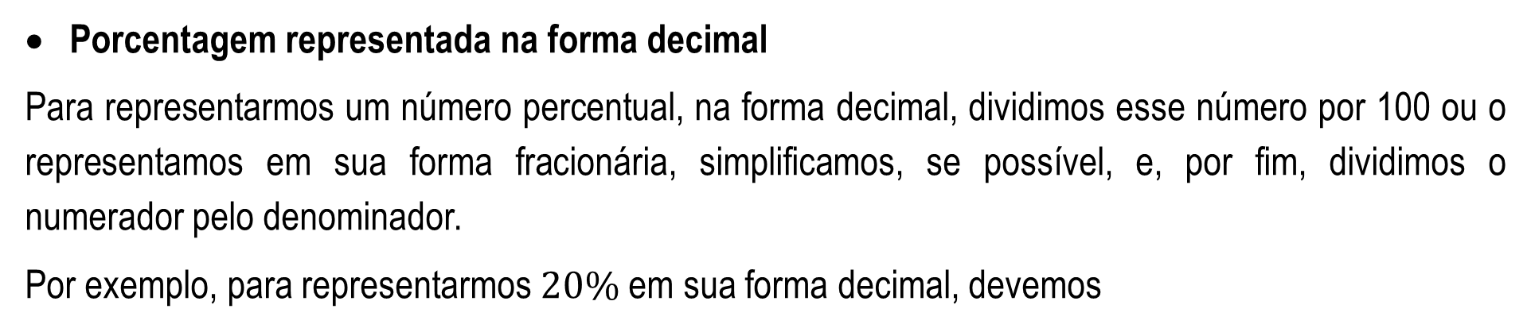
Porcentagem representada na forma decimal
Para representarmos um número percentual, na forma decimal, dividimos esse número por 100 ou o representamos em sua forma fracionária, simplificamos, se possível, e, por fim, dividimos o numerador pelo denominador.
Por exemplo, para representarmos $20\%$ em sua forma decimal, devemos
I) dividir $20 por 100$. | ou | II) escrever este número na forma de fração e simplificá-la, se possível, para só então efetuar a divisão do numerador pelo denominador.

Slide 14
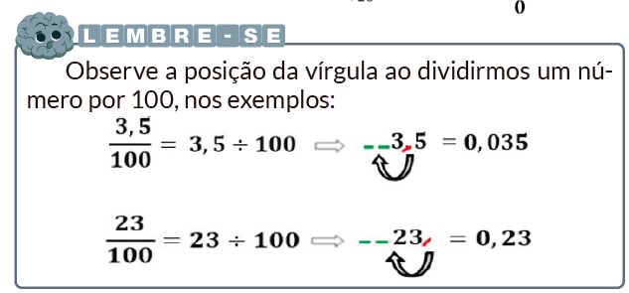
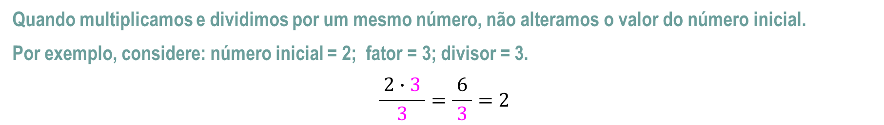
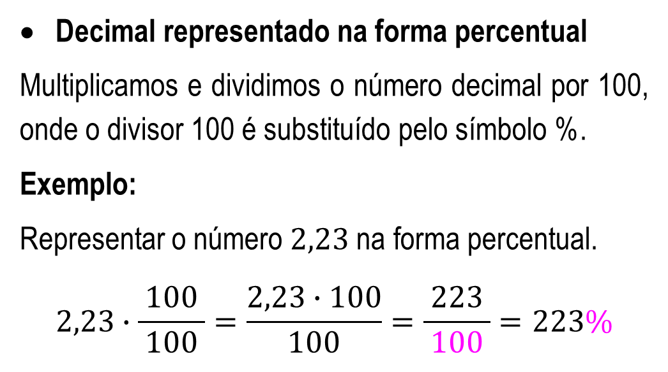
Decimal representado na forma percentual
Multiplicamos e dividimos o número decimal por 100, onde o divisor 100 é substituído pelo símbolo %.
Exemplo:
Representar o número $2,23$ na forma percentual.
$$2,23∙\frac{100}{ 100 }=\frac{2,23∙100}{100}=\frac{ 223 }{100}=223\%$$
Quando multiplicamos e dividimos por um mesmo número, não alteramos o valor do número inicial.
Por exemplo, considere: número inicial = 2; fator = 3; divisor = 3.
$$\frac{ 2∙3 }{3}=\frac{ 6 }{3}=2$$

Slide 15
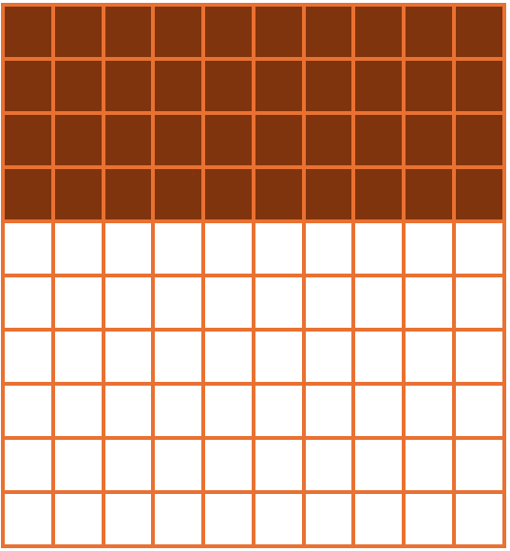
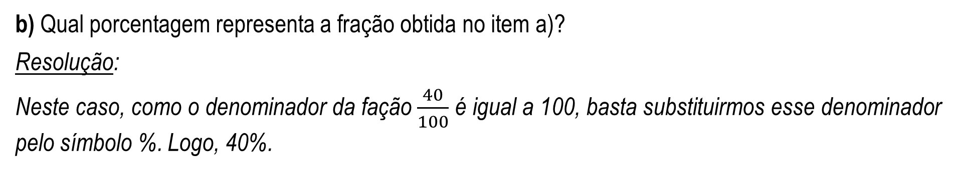
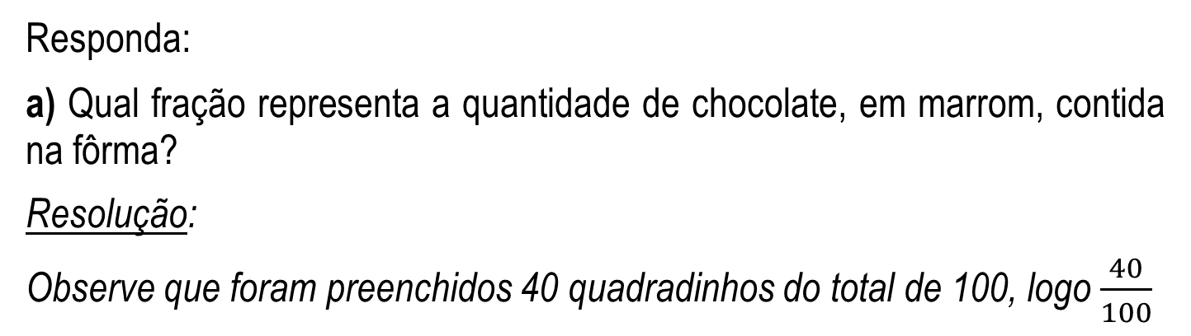
Exemplo:
Roberta trabalha vendendo chocolates que ela mesma produz. Observe a fôrma que ela despejou o chocolate derretido para resfriá-lo.
Responda:
a) Qual fração representa a quantidade de chocolate, em marrom, contida na fôrma?
Resolução:
Observe que foram preenchidos 40 quadradinhos do total de 100, logo $\frac{40}{100}$
b) Qual porcentagem representa a fração obtida no item a)?
Resolução:
Neste caso, como o denominador da fação $\frac{40}{100}$ é igual a 100, basta substituirmos esse denominador pelo símbolo %. Logo, 40%.

Slide 16

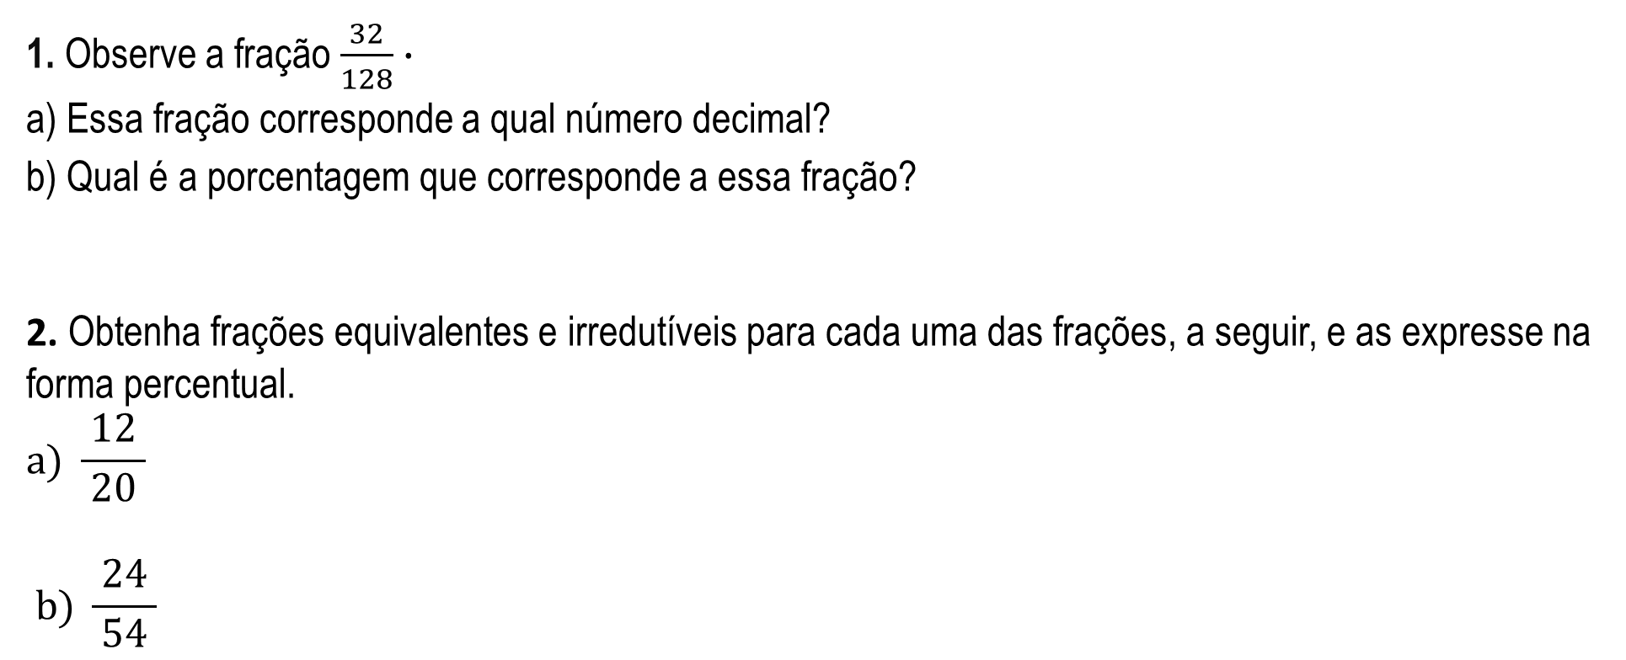
1. Observe a fração $\frac{32}{128}∙$
a) Essa fração corresponde a qual número decimal?
b) Qual é a porcentagem que corresponde a essa fração?
2. Obtenha frações equivalentes e irredutíveis para cada uma das frações, a seguir, e as expresse na forma percentual.
$$a) \frac{12}{ 20 }$$
$$b) \frac{24}{ 54 }$$

Slide 17
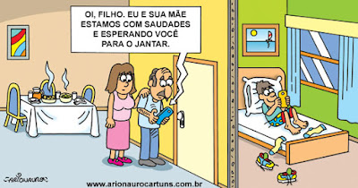
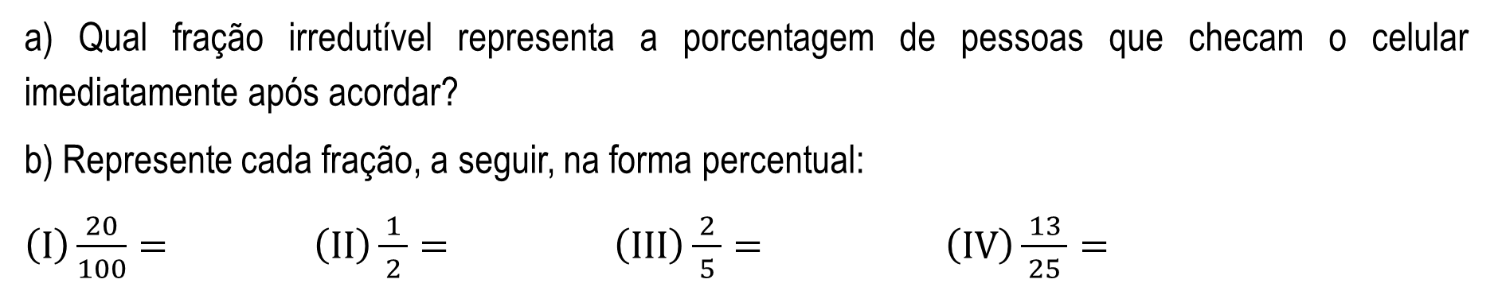
3. Estudos realizados pelo Instituto de Análises Comportamentais Ligadas à Tecnologia (IACLT) buscam compreender o quanto o celular está presente em nossas vidas. Durante esses estudos, foi constatado que 80% das pessoas têm o hábito de checar se há mensagens no celular imediatamente após acordar.
Disponível em: http://www.arionaurocartuns.com.br . Acesso em: 25 maio 2025.
a) Qual fração irredutível representa a porcentagem de pessoas que checam o celular imediatamente após acordar?
b) Represente cada fração, a seguir, na forma percentual:
$\left(I\right)\frac{20}{100}=$ $\left(II\right)\frac{1}{ 2 }=$ $\left(III\right)\frac{2}{ 5 }=$ $\left(IV\right)\frac{ 13 }{25}=$

Slide 18
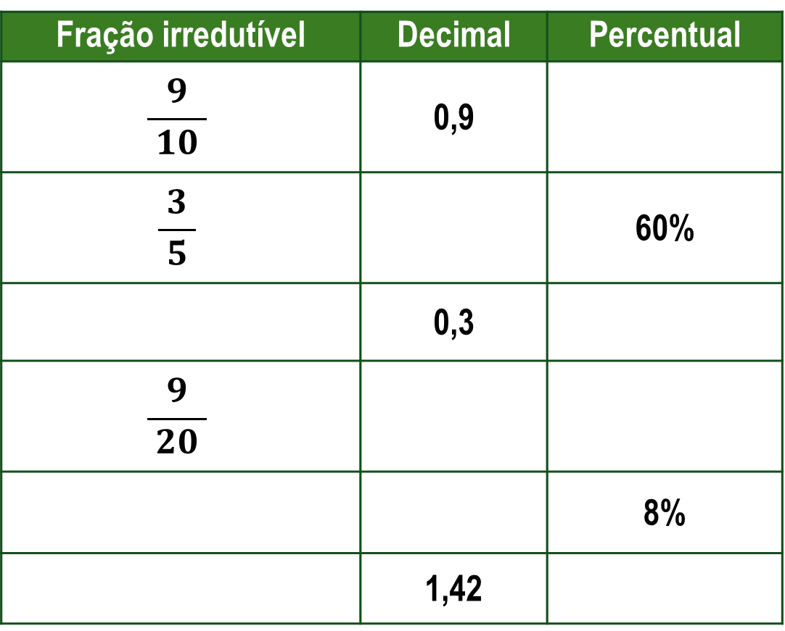
4.Complete adequadamente o quadro, a seguir, com as diferentes representações de um número racional.
Fração irredutível | Decimal | Percentual
$$\frac{9}{ 10 }$$ | 0,9
$$\frac{3}{ 5 }$$ |  | 60%
 | 0,3
$$\frac{9}{ 20 }$$
 |  | 8%
 | 1,42

Slide 19

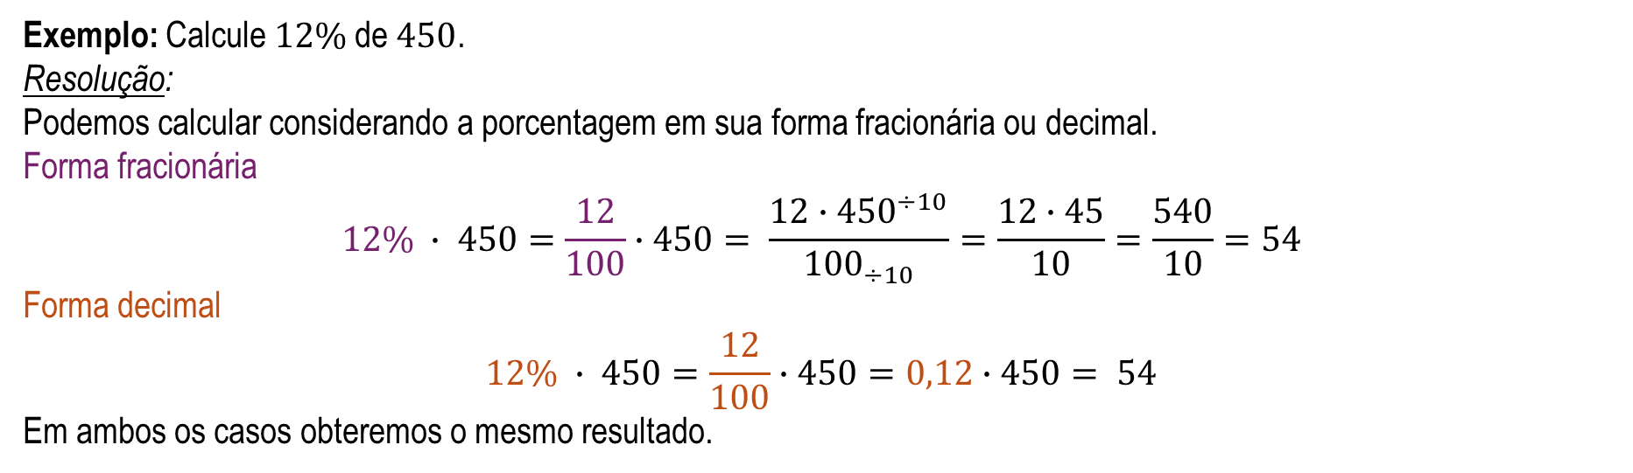
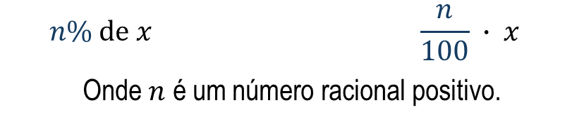
CÁLCULO PERCENTUAL DE UM VALOR
Ao calcularmos a porcentagem referente a um determinado valor, multiplicamos esse valor pela porcentagem desejada em sua forma fracionária ou decimal. Matematicamente,
$$n\% de x$$ |  | $$\frac{n}{100} ∙ x$$
Onde $n$ é um número racional positivo.
Exemplo: Calcule $12\%$de $450$.
Resolução:
Podemos calcular considerando a porcentagem em sua forma fracionária ou decimal.
Forma fracionária
$$12\% ∙ 450=\frac{12}{100}∙450= \frac{{12∙450}^{÷10}}{{100}_{÷10}}=\frac{12∙45}{10}=\frac{540}{10}=54$$
Forma decimal
$$12\% ∙ 450=\frac{12}{100}∙450=0,12∙450= 54$$
Em ambos os casos obteremos o mesmo resultado.

Slide 20
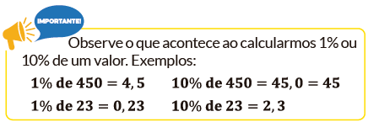
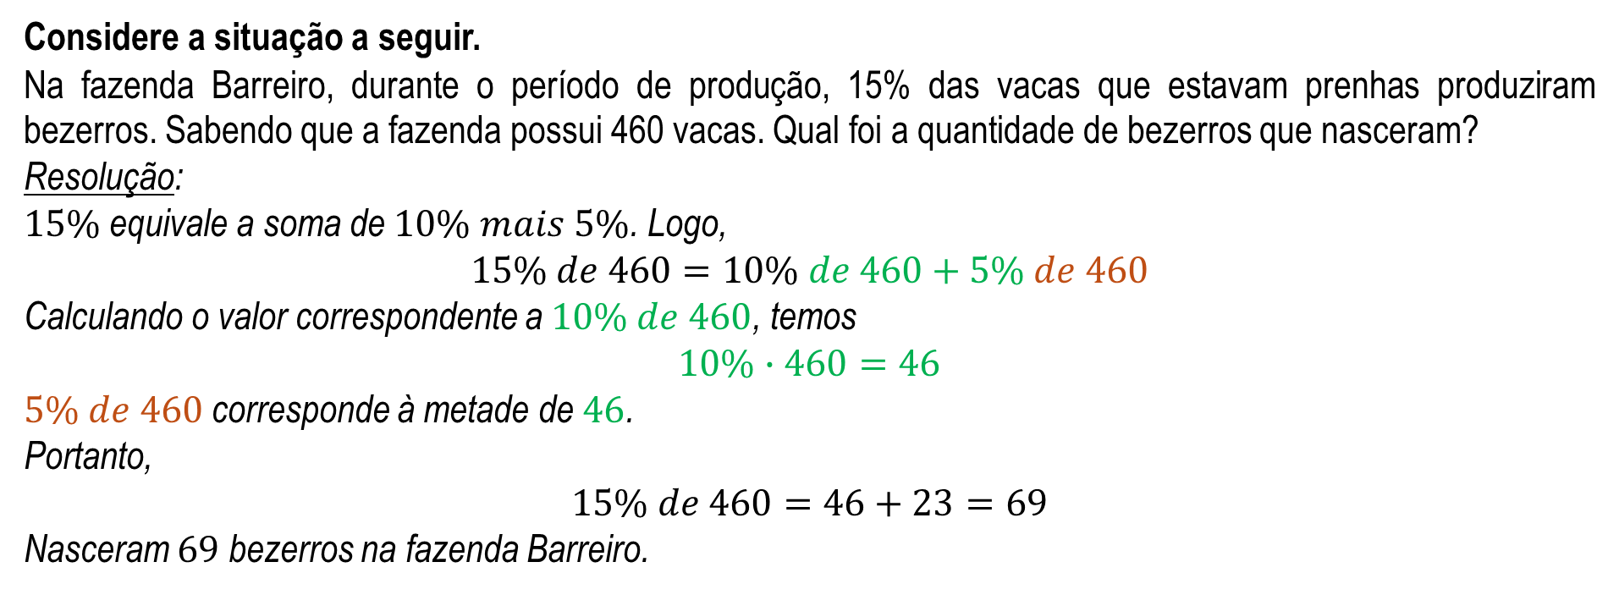
Podemos calcular o valor percentual de um número, também, por meio da somatória de outros valores percentuais.
Considere a situação a seguir.
Na fazenda Barreiro, durante o período de produção, 15% das vacas que estavam prenhas produziram bezerros. Sabendo que a fazenda possui 460 vacas. Qual foi a quantidade de bezerros que nasceram?
Resolução:
$15\%$ equivale a soma de $10\% mais 5\%$. Logo,
$$15\% de 460=10\% de 460+5\% de 460$$
Calculando o valor correspondente a $10\% de 460$, temos
$$10\%∙460=46$$
$5\% de 460$ corresponde à metade de $46$.
Portanto,
$$15\% de 460=46+23=69$$
Nasceram $69$bezerros na fazenda Barreiro.

Slide 21
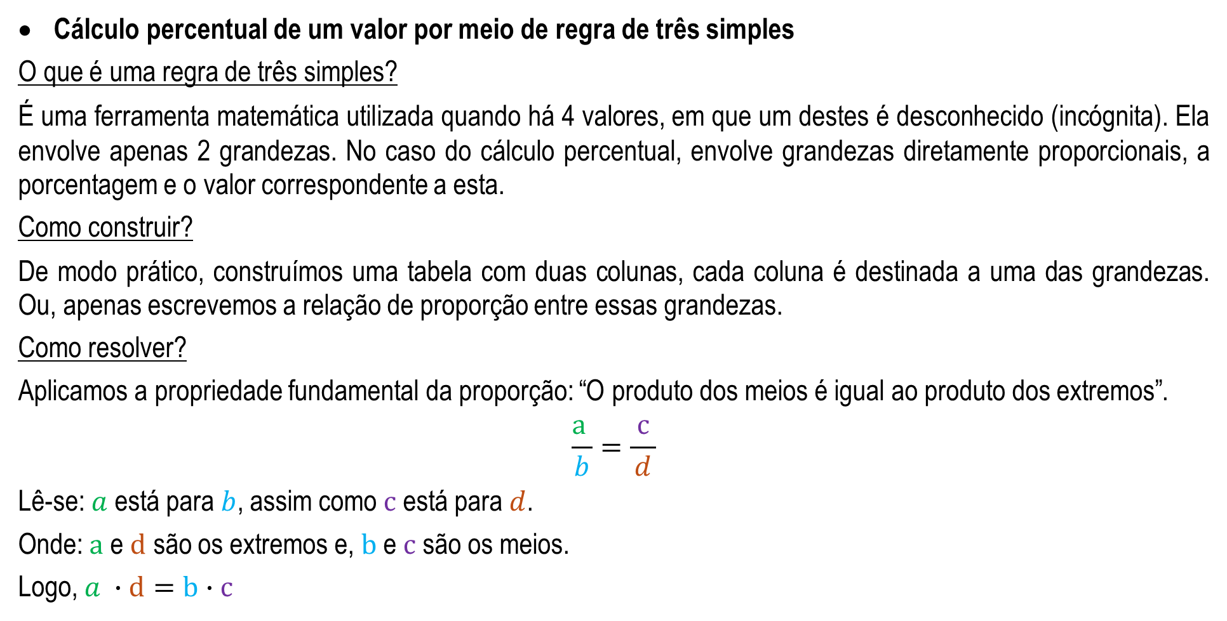
Cálculo percentual de um valor por meio de regra de três simples
O que é uma regra de três simples?
É uma ferramenta matemática utilizada quando há 4 valores, em que um destes é desconhecido (incógnita). Ela envolve apenas 2 grandezas. No caso do cálculo percentual, envolve grandezas diretamente proporcionais, a porcentagem e o valor correspondente a esta.
Como construir?
De modo prático, construímos uma tabela com duas colunas, cada coluna é destinada a uma das grandezas. Ou, apenas escrevemos a relação de proporção entre essas grandezas.
Como resolver?
Aplicamos a propriedade fundamental da proporção: “O produto dos meios é igual ao produto dos extremos”.
$$\frac{a }{b}=\frac{ c }{d}$$
Lê-se: $a$ está para$b$, assim como $c$ está para $d$.
Onde: $a$ e $d$ são os extremos e, $b$ e $c$ são os meios.
Logo, $a ∙d=b∙c$

Slide 22
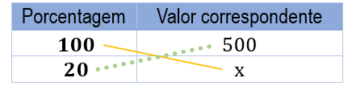
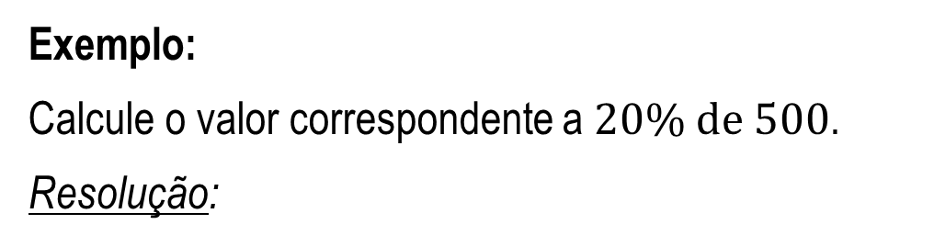
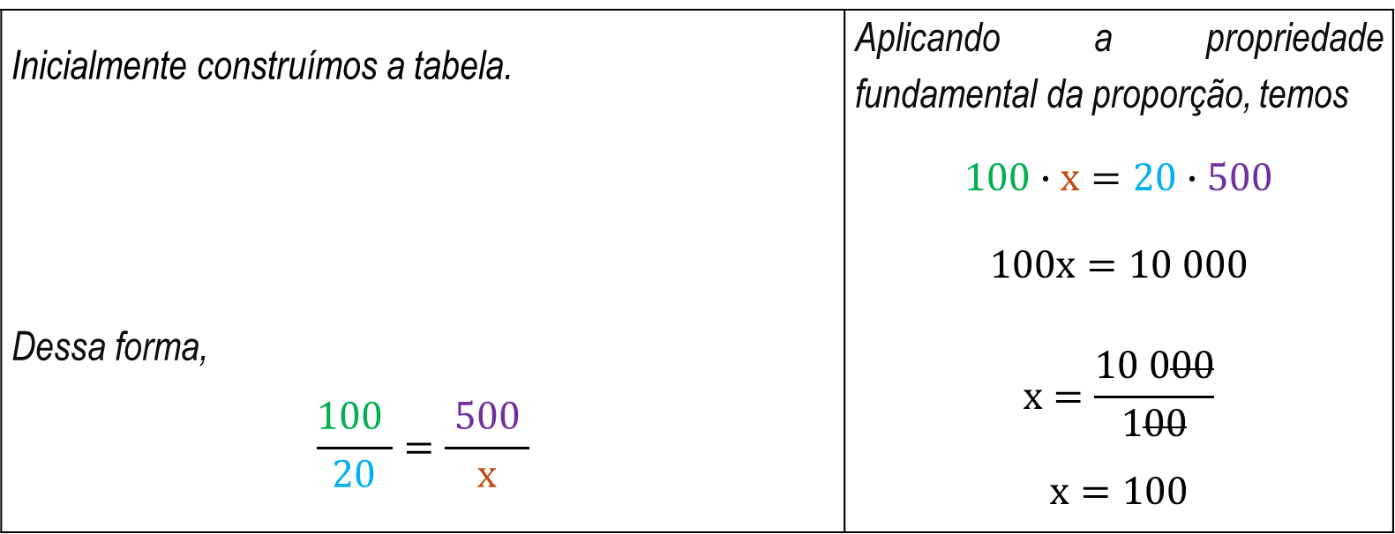
Exemplo:
Calcule o valor correspondente a $20\% de 500$.
Resolução:
Inicialmente construímos a tabela. Dessa forma, $$\frac{100 }{20}=\frac{ 500 }{x}$$ | Aplicando a propriedade fundamental da proporção, temos $$100∙x=20∙500$$ $$100x=10 000$$ $$x=\frac{10 000}{100}$$ $$x=100$$
Logo, $20\% de 500$ corresponde a $100$.

Slide 23


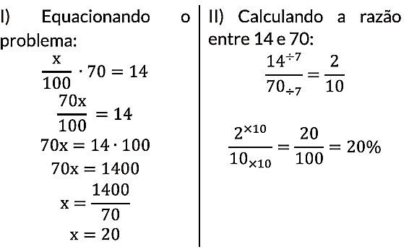
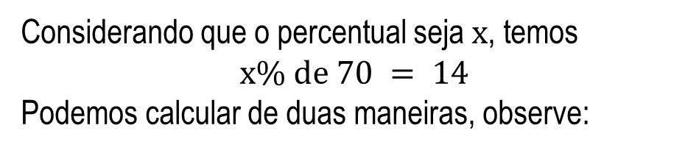
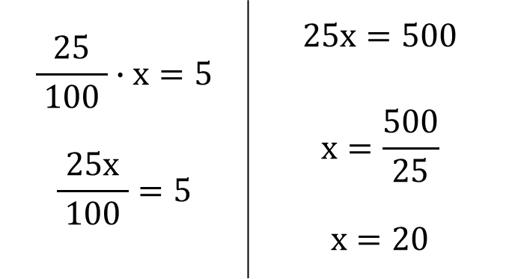
Além do cálculo da porcentagem de um valor, ou seja, a parte de um todo, existem mais duas situações envolvendo porcentagem que merecem destaque:
2ª Situação: Calcular a taxa percentual, conhecendo o “todo” e a “parte”.
1ª Situação: Calcular o valor do “todo” conhecendo uma parte dele e o percentual relativo a essa parte.
Considerando que o percentual seja $x$, temos
$$x\% de 70 = 14$$
Podemos calcular de duas maneiras, observe:
Para determinarmos esse valor podemos equacionar o problema considerando que o valor do todo seja x.
25% de x é igual a 5, logo
$$\frac{25}{ 100 }∙x=5$$ $$\frac{25x}{ 100 }=5$$ | $$25x=500$$ $$x=\frac{500}{25}$$ $$x=20$$

Slide 24

5. Gabriela tem 160 livros em sua estante e já leu 60% deles. Quantos livros Gabriela já leu?
6. Durante uma comemoração, Carlos Eduardo ganhou uma caixa com 37 trufas artesanais. Ele comeu 9 e ofereceu 5 a seus amigos.
Considerando o total de trufas da caixa, qual a porcentagem que representa, aproximadamente, a quantidade consumida por Carlos Eduardo e seus amigos?
(A) 25% (C) 38%
(B) 37% (D) 40%
7. O salário de um corretor de imóveis é composto por uma parte fixa de R$ 1.518,00, acrescida de uma comissão de 7% sobre o valor total de suas vendas no mês. No mês de agosto, esse corretor realizou apenas uma venda, um apartamento no valor de R$ 892.707,00. Qual será o valor do salário do corretor no mês de agosto?

Slide 25
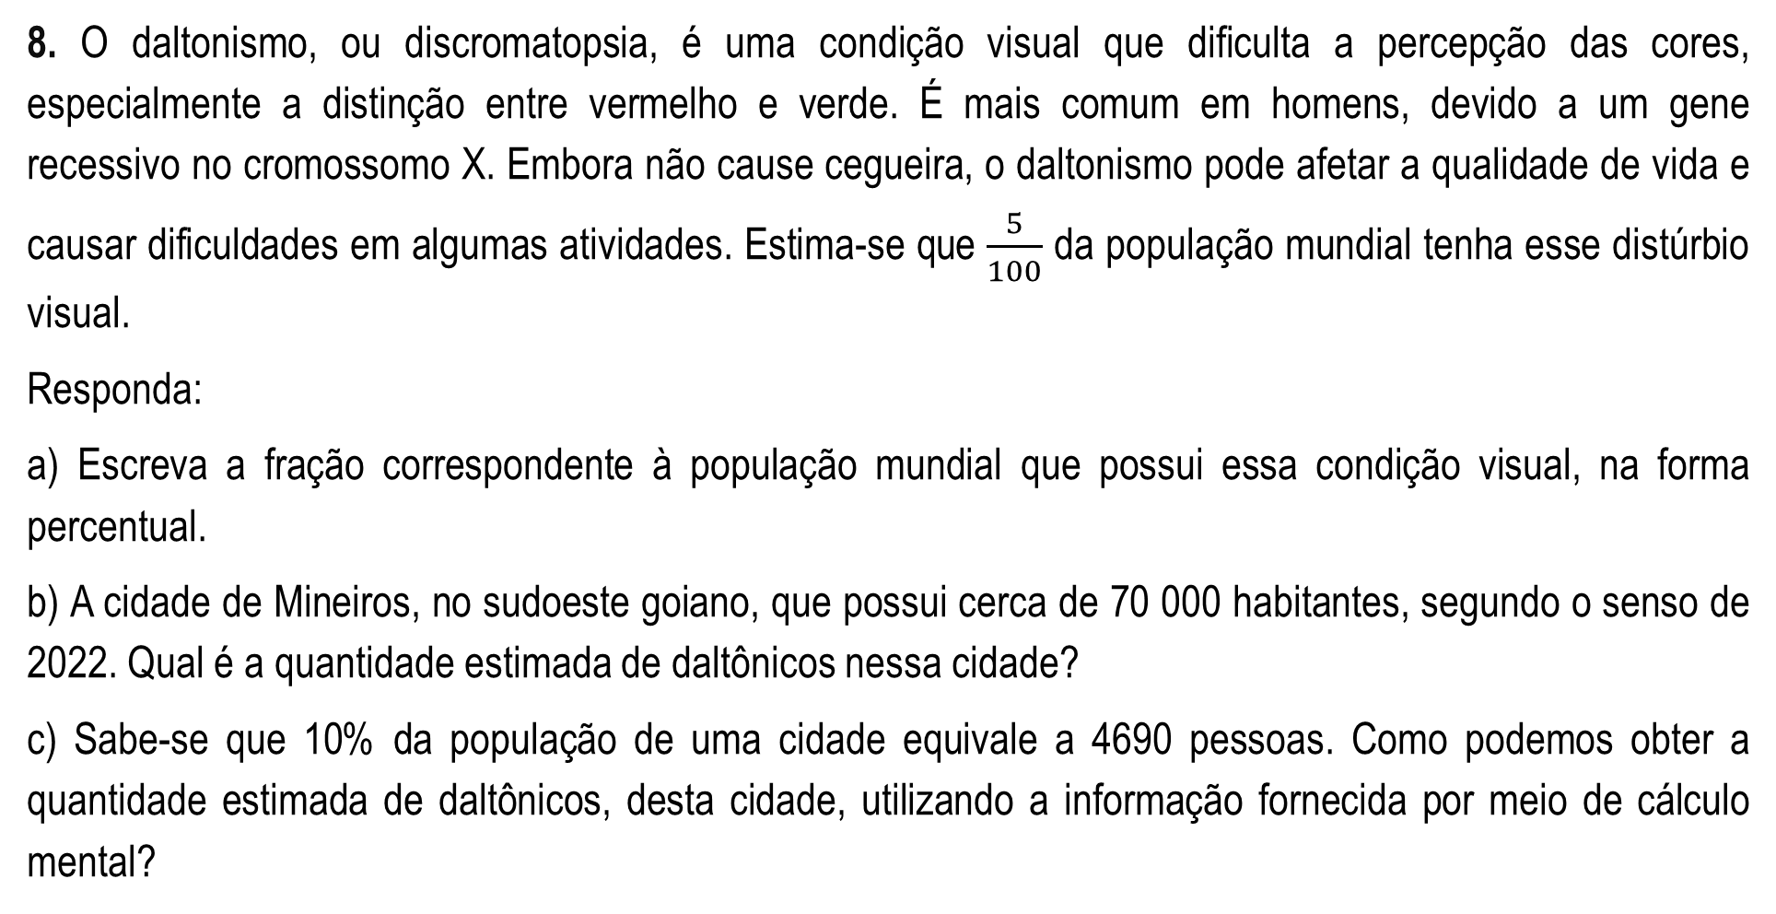
8. O daltonismo, ou discromatopsia, é uma condição visual que dificulta a percepção das cores, especialmente a distinção entre vermelho e verde. É mais comum em homens, devido a um gene recessivo no cromossomo X. Embora não cause cegueira, o daltonismo pode afetar a qualidade de vida e causar dificuldades em algumas atividades. Estima-se que $\frac{5}{100}$ da população mundial tenha esse distúrbio visual.
Responda:
a) Escreva a fração correspondente à população mundial que possui essa condição visual, na forma percentual.
b) A cidade de Mineiros, no sudoeste goiano, que possui cerca de 70 000 habitantes, segundo o senso de 2022. Qual é a quantidade estimada de daltônicos nessa cidade?
c) Sabe-se que 10% da população de uma cidade equivale a 4690 pessoas. Como podemos obter a quantidade estimada de daltônicos, desta cidade, utilizando a informação fornecida por meio de cálculo mental?

Slide 26
9. Thinnon treina todo os dias, com uma meta diária de correr 15 km. Em um determinado dia, após o início do treino, Thinnon percebeu que já havia completado 60% da meta.
Quantos quilômetros ainda faltam para que ele conclua o treino?
(A) 5 (C) 8
(B) 6 (D) 9
10. Amanda realiza um treino diário de corrida no Parque Vaca Brava, completando várias voltas ao redor do local. Em um dos treinos, após finalizar 8 voltas, seu treinador informou que ela havia completado 40% do total previsto para aquele dia.
Qual é o número total de voltas que compõem o treinamento completo de Amanda nesse dia?
11. Durante uma liquidação em uma loja de eletrônicos, um cliente observou que um fone de ouvido estava com um desconto de R$ 12,00, equivalente a 5% do valor original do produto. Qual era o preço original do fone de ouvido antes do desconto?

Slide 27


AUMENTO E DESCONTO PERCENTUAL
Seja para realizar transações na bolsa de valores ou calcular o preço de um alimento em um mercado, a aplicação de aumentos e descontos é um conhecimento fundamental para a matemática financeira, utilizada na economia pessoal e na economia de um país.
Observe alguns anúncios de descontos informando que os produtos sofreram um determinado decréscimo percentual.

Slide 28

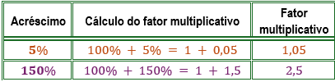
Frequentemente, os acréscimos ou decréscimos (descontos) aplicados em algumas situações, são baseados em porcentagem. Veja de forma prática, como se calcular os valores obtidos em cada situação:
$$Valor inicial × Fator multiplicativo = Valor final$$
Acréscimo: Valor multiplicado pela soma de 1 mais a porcentagem (na forma decimal).
Desconto: Valor multiplicado pela subtração de 1 menos a porcentagem (na forma decimal).
Observe o cálculo de alguns fatores multiplicativos para o aumento percentual.

Slide 29
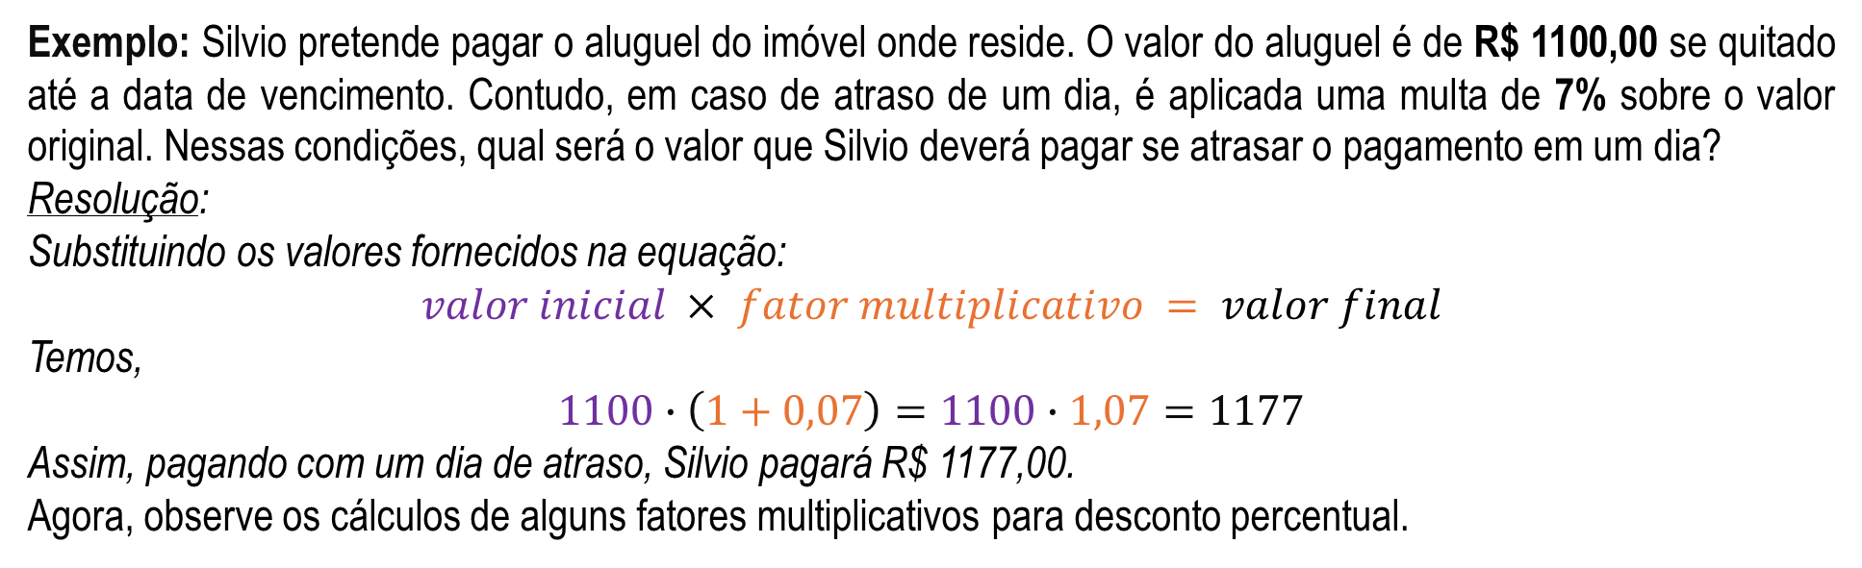
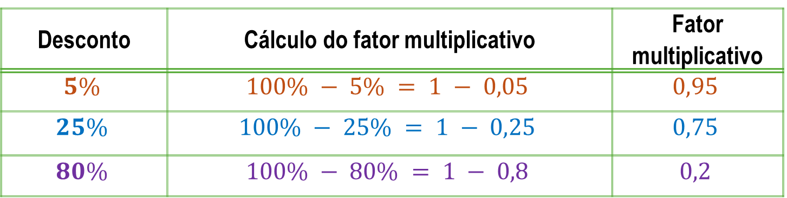
Exemplo: Silvio pretende pagar o aluguel do imóvel onde reside. O valor do aluguel é de R$ 1100,00 se quitado até a data de vencimento. Contudo, em caso de atraso de um dia, é aplicada uma multa de 7% sobre o valor original. Nessas condições, qual será o valor que Silvio deverá pagar se atrasar o pagamento em um dia?
Resolução:
Substituindo os valores fornecidos na equação:
$$valor inicial × fator multiplicativo = valor final$$
Temos,
$$1100∙\left(1+0,07\right)=1100∙1,07=1177$$
Assim, pagando com um dia de atraso, Silvio pagará R$ 1177,00.
Agora, observe os cálculos de alguns fatores multiplicativos para desconto percentual.
Desconto | Cálculo do fator multiplicativo | Fator multiplicativo
$$5\%$$ | $$100\% − 5\% = 1 − 0,05$$ | $$0,95$$
$$25\%$$ | $$100\% − 25\% = 1 − 0,25$$ | $$0,75$$
$$80\%$$ | $$100\% − 80\% = 1 − 0,8$$ | $$0,2$$

Slide 30

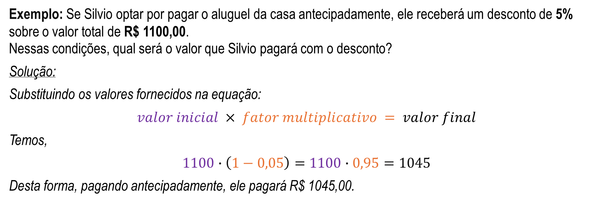
Exemplo: Se Silvio optar por pagar o aluguel da casa antecipadamente, ele receberá um desconto de 5% sobre o valor total de R$ 1100,00.
Nessas condições, qual será o valor que Silvio pagará com o desconto?
Solução:
Substituindo os valores fornecidos na equação:
$$valor inicial × fator multiplicativo = valor final$$
Temos,
$$1100∙\left(1−0,05\right)=1100∙0,95=1045$$
Desta forma, pagando antecipadamente, ele pagará R$ 1045,00.

Slide 31
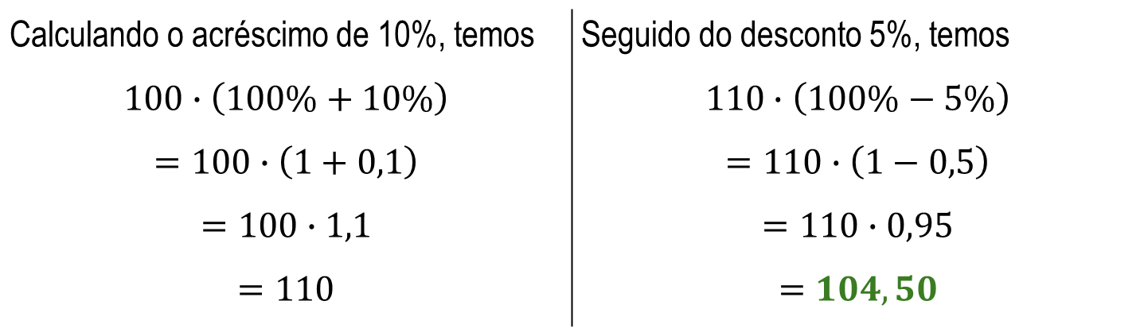
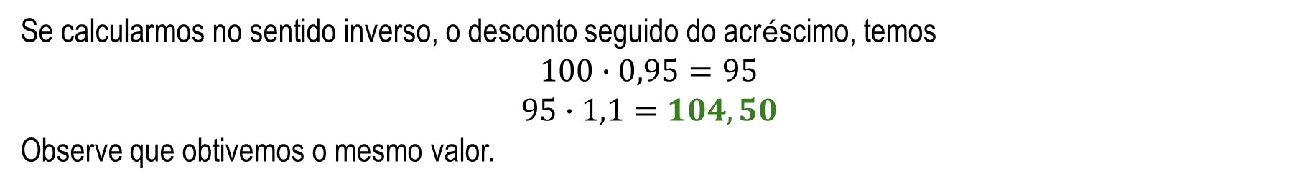
AUMENTOS E DESCONTOS SUCESSIVOS
Para calcular aumentos e descontos sucessivos, a ordem dessas variações não importa.
Por exemplo, considere o valor total de R$ 100,00. Um aumento de 10% seguido de um desconto de 5%, tem o mesmo resultado de um desconto de 5% seguido de um aumento de 10%. Observe:
Calculando o acréscimo de 10%, temos $$100∙\left(100\%+10\%\right)$$ $$=100∙\left(1+0,1\right)$$ $$=100∙1,1$$ $$=110$$ | Seguido do desconto 5%, temos $$110∙\left(100\%−5\%\right)$$ $$=110∙\left(1−0,5\right)$$ $$=110∙0,95$$ $$=104,50$$
Se calcularmos no sentido inverso, o desconto seguido do acréscimo, temos
$$100∙0,95=95$$
$$95∙1,1=104,50$$
Observe que obtivemos o mesmo valor.

Slide 32
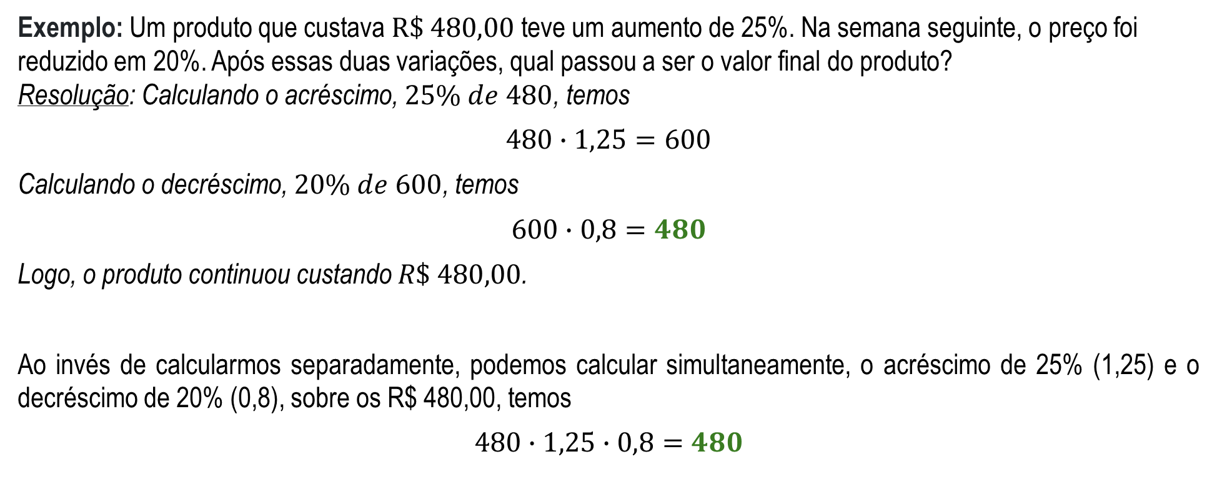
Ao invés de calcularmos separadamente os acréscimos e/ou decréscimos sucessivos, podemos calculá-los simultaneamente, efetuando a multiplicação de seus fatores multiplicativos pelo valor total.
Exemplo: Um produto que custava $R\$ 480,00$teve um aumento de 25%. Na semana seguinte, o preço foi reduzido em 20%. Após essas duas variações, qual passou a ser o valor final do produto?
Resolução: Calculando o acréscimo, $25\% de 480$, temos
$$480∙1,25=600$$
Calculando o decréscimo, $20\% de 600$, temos
$$600∙0,8=480$$
Logo, o produto continuou custando $R\$ 480,00$.
Ao invés de calcularmos separadamente, podemos calcular simultaneamente, o acréscimo de 25% (1,25) e o decréscimo de 20% (0,8), sobre os R$ 480,00, temos
$$480∙1,25∙0,8=480$$

Slide 33

12. Luciana trabalha em uma empresa no setor administrativo e, após uma avaliação de desempenho, foi promovida a um cargo de maior responsabilidade. Como parte da promoção, ela recebeu um reajuste salarial de 25% sobre o salário que recebia anteriormente, que era de R$ 3036,00.
Responda:
a) Qual foi o valor do aumento salarial recebido por Luciana, em reais?
b) Qual passou a ser o novo salário de Luciana após o reajuste?
13. Antônio costuma pesquisar preços antes de realizar compras e, em uma promoção online, encontrou uma calça que desejava por R$ 169,00. Durante o processo de pagamento, ele aplicou um cupom de desconto de 20%, oferecido pelo site como parte de uma campanha para novos clientes.
Responda:
a) Qual foi o valor do desconto aplicado, em reais?
b) Qual foi o valor efetivamente pago por Antônio pela calça, após o uso do cupom?

Slide 34
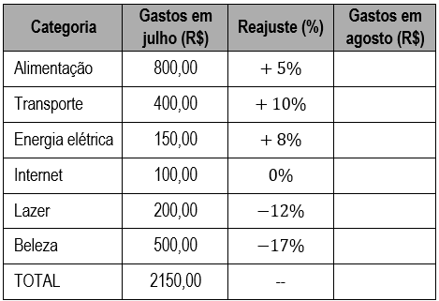
14. Carol organiza cuidadosamente seus gastos mensais para manter um bom controle financeiro. Ela registrou, em um quadro, os valores gastos em julho e, com base nos percentuais de reajuste já conhecidos para cada categoria de despesa, elaborou uma previsão para o mês de agosto.
Com base nos dados do quadro, determine a previsão total de gastos de Carol para agosto, considerando os reajustes indicados para cada despesa, indique se houve aumento ou redução das suas despesas e qual é esse valor.

Slide 35
15. (ENEM 2019 – Adaptado) Segundo o Instituto Brasileiro de Geografia e Estatística (IBGE), o rendimento médio mensal dos trabalhadores brasileiros, no ano 2000, era de R$ 1 250,00. Já o Censo 2010 mostrou que, em 2010, esse valor teve um aumento de 7,2% em relação a 2000. Esse mesmo instituto projeta que, em 2020, o rendimento médio mensal dos trabalhadores brasileiros poderá ser 10% maior do que foi em 2010.
IBGE. Censo 2010. Disponível em: www.ibge.gov.br.
Acesso em: 07 jun. 2024 (adaptado).
Supondo que as projeções do IBGE se realizem, o rendimento médio mensal dos brasileiros em 2020 será de
(A) R$ 1 340,00.
(B) R$ 1 349,00.
(C) R$ 1 375,00.
(D) R$ 1 474,00.

Slide 36

16. Adriane foi a uma papelaria para comprar materiais escolares para seus filhos. No caixa, ela observou um aviso com a seguinte informação promocional:
O valor total dos materiais escolares adquiridos por Adriane, antes de qualquer desconto ou acréscimo, foi de R$ 940,00.
Com base nessas informações, responda:
a) Se Adriane decidir pagar à vista, qual será o valor final pago?
b) Se Adriane optar por pagar a prazo, qual será o valor total a ser pago?
c) Qual será a diferença entre os dois valores (à vista e a prazo)?

Slide 37

Caro(a) estudante, neste momento vamos exercitar a habilidade de resolver problema que envolva porcentagem. Fique atento à sua resolução, marque apenas uma alternativa e verifique a solução.
Item 1. Durante uma liquidação em uma loja de roupas, Andréa comprou um vestido com 10% de desconto sobre o preço originalmente anunciado. Ela pagou R$ 270,00 pelo vestido já com o desconto aplicado.
Qual era o valor original anunciado do vestido antes do desconto?
(A) R$ 27,00
(B) R$ 243,00
(C) R$ 297,00
(D) R$ 300,00

Slide 38


EDUCAÇÃO FINANCEIRA
A Matemática constitui uma linguagem universal, fundamental para a compreensão e a resolução de diversas situações do cotidiano. Seu domínio é essencial, por exemplo, no cálculo de taxas de juros, inflação, aplicações financeiras como análise de rentabilidade e liquidez e, no entendimento de tributos. Nesse contexto, torna-se cada vez mais importante o conhecimento de conceitos associados à Educação Financeira, pois eles promovem a tomada de decisões conscientes e responsáveis no âmbito econômico e pessoal.

Slide 39

ELEMENTOS BÁSICOS DA EDUCAÇÃO FINANCEIRA
Operação financeira
É qualquer transação que envolve a movimentação de recursos financeiros, seja a compra e venda de ativos, empréstimos, investimentos ou outras atividades.
Capital Inicial (C)
É o valor investido no início de uma operação financeira.
Juros ($J$)
Pode-se definir juros como o rendimento, em dinheiro, de uma aplicação financeira, ou seja, um acréscimo sobre o valor de uma compra adquirida; um valor que se recebe quando fazemos uma aplicação monetária; um valor referente ao atraso no pagamento de uma prestação; a quantia paga pelo empréstimo de determinado capital; etc.

Slide 40

Taxa de juros ($i$)
É o percentual aplicado no cálculo dos juros em determinado intervalo de tempo.
Preço de venda
É o valor arrecadado pela venda de um produto ou pela prestação de um serviço.
Preço de custo
É o valor gasto pela compra ou produção do produto a ser vendido.
Valor presente
É o valor de uma operação financeira na data inicial.
Valor futuro
É o valor de uma operação financeira compreendido entre a data inicial e final da operação.
Lucro (L) e Prejuízo (P)
A diferença do preço de venda e do preço de custo, de determinado produto, pode ser positiva ou negativa. Caso seja positiva haverá lucro, porém, se for negativa haverá prejuízo. Então, para obtermos lucro, o preço de venda precisa ser maior que o preço de custo do produto.

Slide 41




Exemplo: Um produto foi comprado por $R\$ 900,00$ e vendido por $R\$ 1200,00$. Responda às seguintes perguntas:
a) Qual foi o lucro?
b) Qual o percentual, aproximado, de lucro sobre o preço de custo?
Resolução:
a) A diferença entre o preço de venda e o preço de custo é
$$1200−900=300$$
Assim, o lucro foi de R$ 300,00.
b) Construindo a Regra de três, temos
$$\left(Observe que \frac{ 900 }{300} é equivalente a \frac{ 9 }{ 3 }\right)$$

Slide 42


Poder de Compra
É a capacidade de adquirir bens e serviços com uma determinada quantia.
Hoje, você consegue comprar o mesmo que comprava há alguns anos, com a mesma quantia?
É importante entendermos que uma determinada quantia, de dinheiro, hoje, não tem o mesmo valor com o passar do tempo, em função de acontecimentos como a inflação, em consequência disso, as moedas se desvalorizam levando junto o poder de compra de uma pessoa. É possível saber se o poder de compra de uma população aumentou ou diminuiu quando uma mesma quantia, em dinheiro, compra uma maior ou menor quantidade de um produto.

Slide 43

Inflação
É o aumento generalizado dos preços de produtos e serviços que implica na diminuição do poder de compra da moeda. É calculada por meio de vários índices de preço.
Aumento Percentual
O aumento percentual é uma medida que expressa quanto um valor cresceu em relação ao seu valor original, usando a porcentagem como unidade. Ele é utilizado para comparar a variação de preços, salários, lucros, despesas, entre outros, de forma proporcional.
Quando um valor sofre um acréscimo, não basta saber apenas quanto aumentou em números absolutos (em reais, por exemplo) é importante saber o quanto ele aumentou em relação ao que era antes. É isso que o aumento percentual nos mostra.
$$Aumento Percentual=\left(\frac{Valor Final−Valor Inicial}{Valor Inicial}\right)×100$$
Valor Final: o valor após o aumento.
Valor Inicial: o valor antes do aumento.
O resultado é um número em % (porcentagem), que indica o crescimento relativo.

Slide 44



Exemplo: Um produto custava R$ 80,00 e passou a custar R$ 100,00.
Qual foi o aumento percentual?
Resolução:
$$Aumento Percentual$$ | $$=\left(\frac{100−80}{80}\right)×100$$
 | $$=\left(\frac{20}{80}\right)×100$$ $$=\frac{20∙100}{80}$$ $$=\frac{2000}{80}$$ $$=25$$
O aumento percentual permite comparar proporcionalmente situações diferentes, mesmo quando os valores iniciais são distintos. Ele é essencial em:
Economia e inflação;
Acompanhamento de preços;
Crescimento populacional;
Rendimentos de investimentos;
Análise de desempenho em empresas.
O produto teve um aumento percentual de 25%.

Slide 45

1. Os preços de alguns produtos apresentaram aumentos significativos ao longo do ano de 2023. Observe os dados abaixo:
Litro do leite: de R$ 2,91 para R$ 6,44
Quilo de pão: de R$ 9,84 para R$ 18,22
Esses aumentos impactam diretamente o orçamento das famílias, especialmente aquelas em situação de maior vulnerabilidade econômica.
Responda:
a) Cite uma possível causa econômica que pode ter contribuído para o aumento expressivo desses produtos.
b) Calcule o percentual de aumento no preço do litro do leite e no quilo do pão, utilizando a fórmula do aumento percentual:

Slide 46
2. O cheque especial é uma linha de crédito pré-aprovada oferecida pelos bancos, vinculada à conta corrente, que permite ao cliente realizar transações mesmo quando o saldo da conta está negativo. Durante a primeira semana de junho de 2025, dois bancos apresentaram as seguintes taxas mensais de juros no cheque especial:
Banco A: 8,20% ao mês;
Banco B: 9,50% ao mês.
Suponha que uma pessoa tenha utilizado o cheque especial de R$ 3224,00 durante um mês.
Responda:
a) Qual dos dois bancos apresenta a maior taxa de juros?
b) Qual é a taxa diária de juros para cada um dos bancos? (Considere mês comercial de 30 dias.)
c) Expresse essas taxas mensais nas formas decimal e fracionária.
d) Qual será o valor total a pagar a cada banco após um mês, considerando o uso integral do cheque especial?

Slide 47

3. Willian estava pesquisando fones de ouvido em lojas online quando se deparou com o seguinte anúncio:
Qual seria o aumento percentual, caso ele adquirisse esse produto pagando a prazo?

Slide 48
4. Júlia é proprietária de uma loja de eletrônicos e está decidindo o preço de venda de um notebook de alto desempenho adquirido por R$ 6800,00. Dependendo da situação de mercado e da concorrência, ela pode precisar vender o produto com lucro ou até mesmo com prejuízo.
Responda:
a) Caso Júlia deseje obter um lucro de 10% sobre o valor de custo, qual deverá ser o preço de venda?
b) Em uma situação de baixa demanda, ela decide vender com prejuízo de 15% sobre o valor de custo. Qual será o novo preço de venda nesse caso?

Slide 49



JUROS SIMPLES
No regime de juros simples, os juros incidem sempre sobre o capital inicial, ou seja, o valor dos juros de cada período é constante, portanto, não muda com o tempo. O juro simples é obtido por meio da multiplicação do capital inicial, taxa de juros e tempo. Assim,
$$J = C ∙ i ∙ t$$
Onde: J é o juro; C é o capital inicial (valor investido no início da operação financeira); $i$ é a taxa de juros (percentual utilizado para o cálculo dos juros em determinado intervalo de tempo) e $t$ é o tempo (período da operação financeira).

Slide 50

Exemplo: Quanto rende a quantia de R$ 1200,00, aplicado a juros simples, com a taxa de 2% ao mês, ao final de 1 ano e 3 meses?
Resolução: Devemos identificar os valores fornecidos no enunciado e a incógnita a ser calculada.
$$C = 1200$$
$$i = 2\% ao mês$$
$$passando para a forma decimal, temos 2\%=\frac{2}{100}=0,02$$
É necessário que a unidade de tempo esteja na mesma unidade de tempo da taxa de juros, logo, devemos transformar a unidade do tempo, assim,
t = 1 ano e 3 meses $→12 meses+3 meses=15 meses$
A incógnita a ser calculada é o juro ($J$), substituindo os dados fornecidos na fórmula dos juros simples, temos
$$J = C ∙ i ∙ t$$
$$J= 1200 ∙ 0,02 ∙ 15$$
$$J= 360$$
Assim, o rendimento no final do período será de R$ 360,00.

Slide 51




5. Observe o exemplo, a seguir, de juro rotativo do cartão de crédito oferecido por um banco
Nesse mês, o cliente não conseguiu fazer o pagamento do valor total, por isso, pagou o valor de $R\$ 500,00$, que está acima do mínimo, mas abaixo do valor total da fatura daquele mês. Dessa forma, seu pagamento ficou assim:
Assim, o saldo devedor somado aos juros do crédito rotativo será adicionado ao valor do pagamento mínimo da fatura de agosto. Dessa forma,
Disponível em: https://www.cashme.com.br/blog/credito-rotativo/ . Acesso em: 28 de maio de 2024 (adaptado).

Slide 52

Considere que Marcos possui um cartão de crédito e que:
- Em janeiro, ele gastou $R\$ 2500,00$ na fatura do cartão de crédito;
- Pagamento mínimo, indicado na própria fatura, é de $R\$ 300,00$;
- Ele pagou $R\$ 800,00$ da fatura;
- A taxa de juros do cartão dele é de $13,7\%$ a.m.;
- Em fevereiro, ele planeja utilizar $R\$ 1000,00$ no cartão de crédito.
Responda:
a) Qual o saldo devedor do cartão de crédito de Marcos, que vai para o crédito rotativo?
b) Qual o valor total deverá ser pago no mês de fevereiro?

Slide 53

6. Elabore um problema contextualizado de matemática financeira que envolva o cálculo de juros simples e que possa ser resolvido por meio da expressão:
$$J = 400 ∙ 0,16 ∙ 4$$
Em que,
$J$ representa o valor dos juros.
$400$representa o capital inicial aplicado (em reais).
$0,16$ representa a taxa de juros ($16\%$ao mês).
$4$ representa o tempo de aplicação (em mês).
Orientações:
Crie um enunciado claro e coerente, com contexto realista (como um investimento, empréstimo ou financiamento);
Certifique-se de que os dados apresentados no problema correspondam exatamente aos valores da expressão;
Após elaborar o problema, compartilhe com a turma para validação e discussão, com acompanhamento e orientação do professor.

Slide 54
7. Miguel está planejando aplicar uma quantia em um investimento que oferece juros simples de 4% ao mês, com prazo de 8 meses. Seu objetivo é obter, ao final do período, um lucro de R$ 640,00, proveniente apenas dos juros.
Qual deverá ser o valor do capital inicialmente investido por Miguel?
8. Neto precisou recorrer a um empréstimo bancário no valor de R$ 5000,00 para cobrir despesas emergenciais. O contrato firmado estabelece uma taxa de juros simples de 8,95% ao mês, com prazo de 4 meses para quitação.
Qual será o valor total da dívida de Neto ao final dos 4 meses?
9. Letícia decidiu aplicar R$ 750,00 em uma aplicação de renda fixa que utiliza o regime de juros simples, com uma taxa de 0,5% ao mês. Ela pretende manter o valor investido por 24 meses.
Qual será o valor total dos juros acumulados ao final deste período?

Slide 55


Resolução:
MONTANTE
O montante é o valor final da operação financeira dado pela adição do capital inicial com os juros acumulados.
M = C + J
Em que: M é o montante; C o capital inicial e J o juro.
Exemplo: Um capital de R$ 400,00 aplicado, a juros simples, a uma taxa de 4% ao mês, resultou no montante de R$ 480,00 após um certo tempo. Qual foi o tempo da aplicação?
Considerando $$C = 400$$ $$i = 4\% ao mês \left(0,04\right)$$ $$M = 480$$ $$J=C∙ i ∙ t$$ | Temos: $$M = C + J$$ $$M = C + C ∙ i ∙ t$$ $$480 = 400 + 400 ∙ 0,04 ∙ t$$ $$480− 400= 400 ∙ 0,04 ∙ t$$ $$80= 400 ∙ 0,04 ∙ t$$ $$80= 16 ∙ t$$ $$16 t=80$$ $$t=\frac{80}{16}$$ $$t=5$$
Portanto, o tempo de aplicação foi de 5 meses.

Slide 56


10. Osmar construiu um quadro a fim de organizar seus investimentos e prever os rendimentos mês a mês.
Sabendo que os investimentos serão à juros simples, responda:
a) Preencha as lacunas, no quadro, corretamente.
b) Como ele pode prever o montante de um ano, sem precisar calcular os rendimentos e os montantes dos meses anteriores? Mostre os cálculos.

Slide 57
11. Chrislorrayne precisou de um empréstimo de R$ 12 500,00 para cobrir parte dos custos de instalação do seu novo ateliê de design. Ela contratou o crédito com uma instituição financeira que cobra juros simples de 3,5% ao mês, com prazo de 5 meses para quitação.
Qual será o valor total que Chrislorrayne terá que pagar ao final do período?
12. Um capital de R$ 530,00 foi aplicado à taxa de juros simples de 3% ao mês. Qual será o valor do montante após 5 meses?

Slide 58
Caro(a) estudante, neste momento vamos exercitar a habilidade de resolver problema que envolva porcentagem. Fique atento à sua resolução, marque apenas uma alternativa e verifique a solução.
Item 1. Xande trabalha como técnico em informática e decidiu guardar parte de suas economias para trocar seu notebook de trabalho no fim do ano. Após pesquisar opções de investimento de curto prazo, ele escolheu aplicar R$ 750,00 em um fundo que utiliza juros simples como forma de rentabilidade, ideal para quem pretende retirar o dinheiro em poucos meses.
Passados 6 meses, ao consultar seu extrato, Xande percebeu que o valor total da aplicação havia alcançado R$ 1065,00. Surpreso com o rendimento, ele resolveu calcular a taxa de juros mensal que o fundo havia oferecido, para avaliar se vale a pena fazer novos aportes nesse mesmo fundo nos próximos meses.
Qual é a taxa de juros mensal do fundo em que Xande aplicou?
(A) 6% ao mês. (C) 8% ao mês.
(B) 7% ao mês. (D) 9% ao mês.

Slide 59
Item 2. Camila pretende fazer uma reforma simples em sua casa e, para isso, decidiu aplicar parte do seu décimo terceiro salário em uma aplicação de curto prazo. Ela optou por um investimento de juros simples, pois pretende resgatar o valor em alguns meses, antes do início do período de obras. Sabendo que o capital aplicado foi de R$ 1200,00, que a taxa de juros mensal foi de 1%, e que, ao final da aplicação, o montante recebido foi de R$ 1356,00.
Qual foi o tempo, em meses, que o dinheiro ficou aplicado?
(A) 11.
(B) 12.
(C) 13.
(D) 14.

Slide 60
Item 3. Lucas trabalha como freelancer de design gráfico e decidiu guardar uma parte de sua renda para comprar uma nova mesa digitalizadora. Para isso, ele aplicou R$ 600,00 em um investimento com juros simples, visando deixar o valor rendendo por alguns meses. O fundo escolhido oferecia uma taxa de juros anual de 20%. Após algum tempo, o valor acumulado atingiu R$ 1080,00.
Quanto tempo o valor ficou investido?
(A) 4 meses
(B) 18 meses
(C) 24 meses
(D) 48 meses

Slide 61


Item 1. Os estudantes do Colégio Aurelice estavam arrecadando fundos para financiar uma viagem à Cachoeira Salto do Itiquira, localizada em Formosa-GO. Para isso resolveram montar uma barraca de brigadeiros. A professora Lucieninha propôs aos estudantes que utilizassem uma planilha do Excel para simular os lucros arrecadados.
Para analisar alguns dados os estudantes inseriram as seguintes informações em uma planilha do Excel:
I. Preço de venda de cada brigadeiro: R$ 2,00
II. Quantidade vendida: 300 brigadeiros
III. Porcentagem destinada ao pagamento dos custos com ingredientes: 25%
Após os comandos certos a planilha do Excel automaticamente calculou a arrecadação total e o valor gasto com os custos:
Com base nas informações fornecidas e nos dados da planilha, qual é o valor que restará para o fundo da excursão após o pagamento dos custos?
(A) R$ 150,00 (C) R$ 450,00
(B) R$ 300,00 (D) R$ 600,00

Slide 62

Item 2. Marcos Paulo é um estudante do 8º ano da Rede Estadual de Goiás e sabe a importância da Matemática Financeira para uma gestão financeira consciente e eficiente, na vida pessoal. Por isso, ele está organizando uma planilha no Google Sheets para controlar as suas economias mensais. Ele recebe uma mesada de R$ 300,00 e a seguir está a planilha de controle de gastos mensais que ele criou.
Ao observar a planilha, Marcos Paulo percebeu que esqueceu de calcular o valor economizado no mês de fevereiro.
Sabendo que a coluna “Gastos” indica a porcentagem da mesada que foi gasta em cada mês, qual foi o valor, em reais, economizado no mês de fevereiro?
(A) 60,00 (C) 120,00
(B) 90,00 (D) 180,00

Slide 63



PLANO CARTESIANO
O plano cartesiano é formado por um sistema de dois eixos perpendiculares entre si, um horizontal e um vertical, denominados, respectivamente, eixo das abscissas (𝒙) e eixo das ordenadas (𝒚). Esses eixos se encontram em um ponto chamado origem (O) e, a partir da origem, os eixos são numerados, dividindo o plano em quatro partes que são chamadas de quadrantes.

Slide 64




COORDENADAS CARTESIANAS
Para localizar um ponto no plano cartesiano, são necessárias duas informações: uma referente ao eixo $x$ e outra referente ao eixo $y$. Essa localização é realizada por meio de um par ordenado $\left(x; y\right)$, em que o primeiro elemento representa a abscissa do ponto e indica sua posição em relação ao eixo $x$ e, o segundo elemento representa a ordenada do ponto e indica sua posição em relação ao eixo $y$.
Observe, a seguir, as coordenadas de alguns pontos localizados no plano cartesiano.
Observação: Quando a abscissa de um ponto é igual a zero, ele se localiza sobre o eixo $y$ e quando a ordenada de um ponto é igual a zero, ele se localiza sobre o eixo $x$.

Slide 65




1. Observe o plano cartesiano a seguir.
Determine:
a) As coordenadas dos pontos destacados.
b) Os pares ordenados que pertençam ao eixo das abscissas.
c) Os pares ordenados que pertençam ao eixo das ordenadas.
d) Os pares ordenados que pertençam ao:
1° quadrante $→$ 3º quadrante $→$
2° quadrante $→$ 4° quadrante $→$
e) A medida algébrica do segmento $\overline{AC}$.

Slide 66


2. O triângulo das Bermudas é uma região do oceano Atlântico compreendida entre as cidades de Miami, San Juan e a Ilha das Bermudas. Essa região ficou famosa devido ao grande número de aviões, navios e submarinos que nela desapareceram. A figura, a seguir, mostra um sistema de coordenadas com os vértices do triângulo devidamente representados.
Sobre esse triângulo, valide as afirmações, a seguir, em V para verdadeiras ou F para falsas.
( ) O ponto B, que representa Bermudas, está localizado na coordenada cartesiana $\left(7; 9\right)$.
( ) O ponto C, que representa San Juan, está localizado na coordenada cartesiana $\left(0; 9\right)$.
( ) O ponto E, que representa Miami, está localizado na coordenada cartesiana $\left(2; 0\right)$.
( ) O ponto de coordenadas $\left(7;2\right)$ está localizada no interior do triângulo das Bermudas.
( ) O ponto de coordenadas $\left(9;2\right)$ está localizada no interior do triângulo das Bermudas.

Slide 67

3. O professor de Matemática de João pediu que ele marcasse em um plano cartesiano os pontos $A\left(−2;−\frac{1}{ 2 }\right)$, $B\left(−2; \frac{1}{ 2 }\right)$, $C\left(0; −1\right)$, $D\left(3;−3\right)$ e $E\left(0; \frac{3}{ 2 }\right)$. Considerando que João marcou corretamente todos os pontos, qual será o único quadrante em que não haverá nenhum ponto marcado?

Slide 68



MOVIMENTAÇÃO DE PONTOS NO PLANO CARTESIANO
Para todo ponto $P$, de par ordenado $\left(x ; y\right)$, o valor de $x$ (abscissa) indica quantas unidades esse ponto se encontra em relação à origem $O \left(0;0\right)$ no sentido horizontal e, o valor de $y$ (ordenada) indica quantas unidades esse ponto se localiza em relação à origem no sentido vertical.
Exemplo: Considere o plano cartesiano onde estão representados os pontos M, N, O, P, Q e um peão de xadrez que se encontra sobre o ponto de coordenadas $\left(4;5\right)$.

Slide 69

Considerando que esse peão sempre se deslocará a partir do ponto (4; 5), qual será sua localização quando ele for deslocado para um ponto:
a) cujas coordenadas $x$ e $y$ tenham duas unidades a menos?
b) cuja coordenada $x$ seja mantida e a coordenada $y$ tenha duas unidades a mais?
c) cuja coordenada $x$ tenha três unidades a menos e a coordenada $y$ tenha duas unidades a mais?
d) cuja coordenada $x$ tenha uma unidade a mais e a coordenada $y$ tenha quatro unidades a menos?
e) cuja coordenada $x$ tenha duas unidades a mais e a coordenada $y$ tenha uma unidade a menos?

Slide 70


4. Daniela se encontra inicialmente no mapa no ponto P, conforme apresentado no plano cartesiano a seguir.
Ela começou a andar pelo mapa até chegar ao seu destino. O seu trajeto foi:
2 unidades a menos no eixo das abscissas.
4 unidades a menos no eixo das ordenadas.
1 unidade a mais no eixo das abscissas.
Após todas as movimentações feitas por Daniela, em qual local ela irá chegar?
(A) Açougue.
(B) Casa.
(C) Escola.
(D) Farmácia.

Slide 71

5. (ENEM 2016 – Adaptada) Uma família resolveu comprar um imóvel num bairro cujas ruas estão representadas na figura. As ruas com nomes de letras são paralelas entre si e perpendiculares às ruas identificadas com números. Todos os quarteirões são quadrados, com as mesmas medidas, e todas as ruas têm a mesma largura, permitindo caminhar somente nas direções vertical e horizontal. Desconsidere a largura das ruas.
A família pretende que esse imóvel tenha a mesma distância de percurso até o local de trabalho da mãe, localizado na rua 6 com a rua E, o consultório do pai, na rua 2 com a rua E, e a escola das crianças, na rua 4 com a rua A. Com base nesses dados, o imóvel que atende as pretensões da família deverá ser localizado no encontro das ruas
(A) 3 e C.
(B) 4 e C.
(C) 4 e D.
(D) 4 e E.

Slide 72


Caro(a) estudante, neste momento vamos exercitar a habilidade de identificar a localização/movimentação de objeto em mapas, croquis e outras representações gráficas, vamos basicamente utilizar o plano cartesiano. Fique atento a sua resolução e marque apenas uma alternativa.
Item 1: Observe o quadrilátero EFHG representado no plano cartesiano a seguir.
Quais são as coordenadas de cada um dos seus vértices?
(A) $\left(0 ; 4\right) ; \left(2 ; 0\right) ; \left(−4 ;−3\right) e \left(−5 ; 2\right).$
(B) $\left(4 ; 0\right) ; \left(0 ; 2\right) ; \left(−3 ; −4\right) e \left(2 ; −5\right).$
(C) $\left(2 ; 0\right) ; \left(4 ; 3\right) ; \left(5 ; 2\right) e \left(1 ; 4\right).$
(D) $\left(0 ; 4\right) ; \left(2 ; 0\right) ; \left(−4 ; −3\right) e \left(2 ; −5\right).$

Slide 73


Item 2: Túlio desenhou um plano cartesiano simbolizando o bairro onde mora e marcou os pontos K, L, M, N e R, como pode ser visto na figura.
Nesse plano cartesiano, a casa de Túlio está representada no ponto R e sua escola ficou localizada no ponto que tem a mesma coordenada $x$ da casa e coordenada $y$ igual a 1.
Qual ponto representa a localização da escola de Túlio?
(A) K
(B) L
(C) M
(D) N

Slide 74


TRANSFORMAÇÕES GEOMÉTRICAS
Quando se realiza alguma transformação geométrica podem ocorrer duas situações:
A figura obtida mantém o formato da original, porém é maior ou menor;
A figura obtida é congruente à figura original.
Assim, temos dois tipos de transformações: homotéticas e isométricas.
As transformações de homotetia são aquelas em que a forma é mantida, mas as medidas dos lados são ampliadas ou reduzidas. Assim, a figura transformada é semelhante à original.

Slide 75
As transformações de isometria são aquelas nas quais a forma e as medidas não são alteradas. Assim, a figura transformada é congruente à original.
As isometrias (ou simetrias) podem modificar a posição de uma figura no plano, mas produzem sempre figuras que têm a mesma forma e as mesmas medidas, ou seja, produzem figuras congruentes à original. Essas simetrias são classificadas em: translação, reflexão e rotação.

Slide 76

TRANSLAÇÃO
A translação é a isometria pela qual a figura é deslocada em determinada direção e/ou sentido, mantendo uma mesma distância entre cada um dos pontos da figura original e o correspondente da figura obtida. Na figura, a seguir, o triângulo DEF é congruente ao triângulo ABC.

Slide 77



REFLEXÃO
Uma figura pode ser refletida, em um plano, de dois modos: em relação a uma reta ou em relação a um ponto. Na figura, a seguir, o triângulo DEF foi obtido do triângulo ABC a partir da reflexão em relação à reta $r$ indicada.
Dizemos que esses dois triângulos são simétricos em relação à reta $r$, e que o triângulo DEF é a reflexão do triângulo ABC. E essa reta $r$ é o eixo de reflexão ou eixo de simetria. A simetria em relação a uma reta é chamada de simetria axial.

Slide 78

Na figura, a seguir, o triângulo DEF foi obtido do triângulo ABC a partir da reflexão em relação ao ponto P indicado.
Dizemos que esses dois triângulos são simétricos em relação ao ponto P. A simetria em relação a um ponto é chamada de simetria central.

Slide 79

ROTAÇÃO
A rotação é a isometria pela qual uma nova figura é obtida a partir de um giro da figura original ao redor de um único ponto fixo. Esse ponto é chamado de centro de rotação. Em uma rotação, o giro pode ser feito no sentido horário ou no sentido anti-horário, segundo certo ângulo.
Na figura a seguir, o triângulo A’B’C foi obtido do triângulo ABC, a partir da rotação em relação ao ponto C indicado. A rotação foi de 90° no sentido horário.
A rotação pode ser no sentido anti-horário e em torno de um ponto que não pertença à figura.

Slide 80

Na figura, a seguir, o triângulo A’B’C’ foi obtido do triângulo ABC, a partir da rotação em relação ao ponto D indicado. A rotação foi de 90° no sentido anti-horário.

Slide 81


6. Na figura, a seguir, o triângulo DEF é imagem do triângulo ABC. Qual foi a transformação geométrica utilizada no triângulo ABC para se obter o triângulo DEF?

Slide 82

7. Associe as figuras da primeira coluna às transformações geométricas correspondentes na segunda coluna.

Slide 83

8. O triângulo DEF, a seguir, foi obtido através da ampliação do triângulo ABC.
f) Lados homólogos (ou correspondentes) são pares de lados, cada um em um triângulo, que se opõem a ângulos congruentes. Identifique quais são os três pares de lados homólogos nos triângulos ABC e DEF.
g) Calcule a razão entre a medida de cada lado do triângulo DEF e a medida do seu lado homólogo (ou correspondente) no triângulo ABC.
h) O que podemos afirmar sobre os lados dos triângulos ABC e DEF? Justifique sua resposta.
i) Calcule o perímetro do triângulo ABC.
j) Calcule o perímetro do triângulo DEF.
k) O que se pode afirmar sobre o perímetro do triângulo DEF em relação ao perímetro do triângulo ABC?
l) Calcule a área do triângulo ABC.
m) Calcule a área do triângulo DEF.
n) O que se pode afirmar sobre a área do triângulo DEF em relação a área do triângulo ABC?
Sobre essa transformação homotética, responda:
a) Quais as medidas dos ângulos internos do triângulo ABC?
b) Quais as medidas dos ângulos internos do triângulo DEF?
c) O que se pode afirmar em relação às medidas dos ângulos internos dos triângulos ABC e DEF?
d) Quais as medidas dos lados do triângulo ABC?
e) Quais as medidas dos lados do triângulo DEF?

Slide 84

Caro(a) estudante, neste momento vamos exercitar a habilidade de reconhecer uma figura construída por uma transformação geométrica. Fique atento à sua resolução, marque apenas uma alternativa e verifique a solução.
Item 1. Observe a figura, a seguir.
Pode-se afirmar que uma das figuras foi obtida a partir da outra através de uma
(A) ampliação.
(B) reflexão.
(C) rotação.
(D) translação.

Slide 85







Item 2. Observe a figura a seguir.
A figura que é simétrica em relação ao eixo, que contém o ponto A, está representada em qual plano cartesiano?

Slide 86


AMPLIAÇÃO E REDUÇÃO
Quando uma imagem é ampliada as medidas dos ângulos são mantidas e as medidas de comprimento, de área e de volume são alteradas, ou seja, as medidas são multiplicadas por um número maior que 1 chamado de fator de ampliação.
Semelhantemente, quando uma imagem é reduzida as medidas dos ângulos são mantidas e as demais medidas são alteradas, neste caso, as medidas de comprimento são multiplicadas por um número entre 0 e 1 chamado de fator de redução.
Exemplo:
Observe a imagem, na malha quadriculada.

Slide 87

Comparando a figura que representa a casa 1 com a figura que representa a casa 2, percebe-se que houve uma ampliação, na qual a medida do comprimento dos lados foi multiplicada por 2 (dobro) e, as medidas dos ângulos não se alteraram.
Comparando a figura que representa a casa 1 com a figura que representa a casa 3, percebe-se que houve uma redução, na qual a medida do comprimento dos lados foi multiplicada por $\frac{1}{ 2 }$ (metade) e, as medidas dos ângulos não se alteraram.

Slide 88


Ampliação e Redução no plano cartesiano
Pode-se realizar ampliação ou redução de um polígono no plano cartesiano, multiplicando as coordenadas dos vértices por um número positivo diferente de 0 e 1. Observe a figura a seguir:
O losango representado pelos vértices E₁ (2; 2), F₁ (4; 6), G₁ (8; 8), H₁ (6; 4) foi ampliado em relação ao losango A (1; 1), B (2; 3), C (4; 4), D (3; 2) pois, suas coordenadas cartesianas foram multiplicadas por 2.
Ou
O losango representado pelos vértices A (1; 1), B (2; 3), C (4; 4), D (3; 2) foi reduzido em relação ao losango E₁ (2; 2), F₁ (4; 6), G₁ (8; 8), H₁ (6; 4) pois, suas coordenadas cartesianas foram multiplicadas por $\frac{1}{ 2 }∙$

Slide 89



10. Observe o quadrado contido no plano cartesiano a seguir.
Multiplique as coordenadas dos vértices do quadrado por $\left(\frac{ 1 }{2}\right)$ e desenhe o novo quadrado, no plano cartesiano, indicando as novas coordenadas.

Slide 90


11. Observe o quadrado DEFG contido no plano cartesiano a seguir.
Multiplique as coordenadas dos vértices do quadrado DEFG por $\left(\frac{1}{ 2 }\right)$ e desenhe o novo quadrado D’E’F’G’, no plano cartesiano, indicando as novas coordenadas como na representação dada.

Slide 91

Caro(a) estudante, neste momento vamos exercitar a habilidade de reconhecer a conservação ou modificação de medidas dos lados, do perímetro, da área em ampliação e/ou redução de figuras poligonais usando malhas quadriculadas. Fique atento à sua resolução, marque apenas uma alternativa e verifique a solução.
Item 1. Os desenhos, a seguir, representam o formato de um jardim que será construído em uma praça da cidade. Inicialmente pensou-se num jardim pequeno, mas, devido ao grande entusiasmo que causou na população, o prefeito solicitou que fizessem um novo projeto, com desenho maior.
A área do novo projeto será
(A) 2 vezes maior que o primeiro.
(B) 3 vezes maior que o primeiro.
(C) 4 vezes maior que o primeiro.
(D) 6 vezes maior que o primeiro.

Slide 92


Item 2. Na figura, a seguir, o quadrilátero A’B’C’D’ foi obtido através de uma transformação homotética (redução) a partir do quadrilátero ABCD.
A razão de homotetia nessa transformação é igual a
$$\left(A\right) \frac{1 }{2}∙$$
$$\left(B\right) \frac{1}{ 3 }∙$$
$$\left(C\right) \frac{1}{ 4 }∙$$
$$\left(D\right) \frac{1}{ 6 }∙$$

Slide 93

Item 3. A figura representa o croqui de uma garagem a ser construída em um terreno.
A pedido do engenheiro, as medidas dos lados da figura deveriam ser dobradas para que a área da garagem caiba devidamente na implementação do projeto.
Sabendo que a coordenada A não irá mudar de local, as novas coordenadas dos outros três pontos depois da alteração serão
(A) B (2; 12), C (14; 12) e D (14; 2).
(B) B (2; 10), C (12; 10) e D (12; 2).
(C) B (10; 2), C (10; 12) e D (2; 12).
(D) B (12; 2), C (12; 14) e D (2; 14).

Slide 94


